Slide 1
Marketingová strategie

Slide 2
Strategická rozhodnutí
O produktovém mixu (USP; Strategické obchodní oblasti)
O cílových trzích (targeting)
O žádoucím obrazu destinace (image)
O podobě marketingového mixu

Slide 3
Marketingová strategie
MARKETINGOVÁ STRATEGIE
Vize a cíle
Targeting
Positioning
Aktivace
marketingového
mixu

Slide 4
Vize a cíle marketingové strategie
Vize
„Vize bez činů jsou pouhým snem, činy bez vize jsou ztrátou času, vize následované činy mohou změnit svět“ (J. Barker)
jasná, sjednocující filozofie destinace, často vyjádřena v jedné větě.
Příklad: Pohostinnost, srdečnost, nefalšovanost – destinace no. 1 na domácím trhu.
Cíle
Cíle by měly být reálné, motivující a umožňující jejich vyhodnocení.
Dlouhodobé – zaměřují se na image
Krátkodobé – měřitelné výstupy (podíl na trhu, růst návštěvnosti, …), definovaná odpovědnost a termín dosažení

Slide 5
Vize odráží ducha doby a rostoucí zájem hostů o autentické zážitky z dovolené. Staví na zavedených silných stránkách a má tedy vysoký potenciál pro úspěch.

Slide 6
Horní Rakušané jako hostitelé se setkávají s hosty v autentickém, vřelém a otevřeném prostředí. Ať už jako podnikatel, zaměstnanec, poskytovatel služeb nebo místní - osobní a čestné setkání dává hostům pocit domova a sounáležitosti. V období digitální transformace se hornorakouský cestovní ruch záměrně zaměřuje na lidi jako na nejdůležitější základ pro přesvědčivý celkový turistický zážitek.
Horní Rakousko představuje inovace a pokrok. Tento silný duch rozvoje je součástí i cestovního ruchu. Tradice žijí, dávají orientaci a jsou hluboce zakořeněny. Zároveň existuje otevřenost vůči experimentování a inovacím. Odvaha ke změně způsobuje neočekávané, nekonvenční přístupy a důraz na překvapení.
Vytváření sítí je interpersonálním a virtuálním předpokladem úspěchu hornorakouského cestovního ruchu a volného času. Digitalizace umožňuje efektivní a dynamické propojení všech zúčastněných stran - hostů, hostitelů, systémových partnerů i mimo ně. Průmysl cestovního ruchu a volného času jako průřezová disciplína žije z úspěšné spolupráce založené na partnerství se všemi oblastmi podnikání a života.
Notes:
Do vize by se měly promítnout poptávkové trendy, globální změny ve spotřebitelských preferencích a nové poznatky směrem k propojování nabídky a spolupráci aktérů cestovního ruchu.

Slide 7
Segmentace a cílování

Slide 8
Proces segmentace trhu
Informace o návštěvnících
Profil návštěvníka
Targeting
Volba segmentačních kritérií
Analýza poptávky (sekundární a primární data)
Rozhodnutí o šíři a hloubce segmentace – různá úroveň podrobnosti segmentace – počet segmentačních kritérií
Syntéza – profil návštěvníka – persony
Targeting – výběr cílových segmentů – pravidlo 80/20 – „ne všem málo, ale málu všechno“
  Metody výběru:
    Intuitivní výběr
    Delphi metoda
    Tržní hodnota
    Portfoliová analýza
    Bodovací metoda
    Ekonometrické modelování

Slide 9
Kritéria segmentace
geografická
demografická
účel cesty
sociálně-ekonomická
chování se segmentu
psychografická
segmentace ve vztahu k výrobkům
životního stylu
distribuční cesty

Slide 10
Východiska
Psychografické profily
  Brand Strategy Booster (BSB) - ppm factum research, s.r.o. pro CzT
  Sinus-Meta-Milieus® - agentura Sinus (využito např. u Market Analysis Report on the Rhine Cycle Route nebo s těmito profily pracuje Marketignová strategie Jižní Moravy)

Slide 11
Brand Strategy Booster (BSB)

Slide 12
Sinus-Meta-Milieus®

Slide 13
Sinus-Meta-Milieus®

Slide 15
Ukázka cílování – Jižní Morava
ČR a SK
Mladí (Cool segment)
Motivace: Užívat si: zábava a noční život, kulturní akce
Věk: 18-34 let
S kým: skupiny přátel, partneři
Zájmy a chování: technologie, gastronomie, hudba, …
Oblasti: Brno, festivaly, …
Hodnotová orientace: Nekonformní, kreativní a individualistická generace; seberealizace, svoboda a nezávislost, žádná pevná dogma; mobilní socializátoři, globální, pluralitní, kosmopolitní, digitální suveréni; žijí teď a tady, spíše nekonvenční a spontánní, hledají vzrušení a zábavu (Sinus-Meta-Milieus® Target Groups: Digital Avantgarde, Sensation-Oriented)
Foto: Die Sinus‐Milieus® in Best for Planning
Foto: Die Sinus‐Milieus® in Best for Planning

Slide 16
Ukázka cílování – Jižní Morava
ČR a SK
Foto: Die Sinus‐Milieus® in Best for Planning
Požitkáři – hlavní cílová skupina komunikace
Motivace: klid, pohoda a odpočinek; užít si určitou úroveň luxusu, nechat se hýčkat
Věk: 35-70 let
S kým: páry nebo skupiny přátel bez dětí
Zájmy a chování: wellness, návštěva přírodních parků i kulturních cílů, nevyhýbají se nenáročnému pohybu, vyžadují kvalitní ubytování a gastronomii. Cestují individuálně, jako dopravní prostředek využívají auto, popřípadě kolo v rámci výletů. Program si organizují sami.
Oblasti: Brno, Pálava a LVA, Znojemsko, Slovácko
Hodnotová orientace: Hledají harmonii a soukromí, tráví svůj čas v okruhu své rodiny/příbuzných a přátel, preferují pohodlí a potěšení; úsilí o sociální integraci, materialističtí, oceňují bezpečnost destinace, brání se velkým změnám ve společnosti (Sinus-Meta-Milieus® Target Groups: Modern Mainstream)
Foto: Die Sinus‐Milieus® in Best for Planning

Slide 17
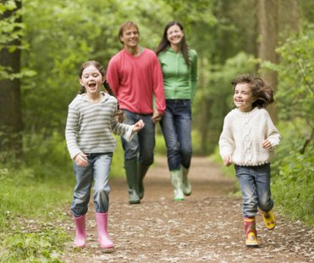
Ukázka cílování – Jižní Morava
ČR a SK
Rodiny s dětmi
Motivace: zažít zábavu s celou rodinou
Věk: 30 - 49 let
S kým: Skupiny rodičů a dětí školního věku
Zájmy a chování: Přijíždějí za zábavou a aktivním poznáváním přírodních a kulturních hodnot regionu. Podnikají pěší a cykloturistické výlety, popřípadě navštěvují solitérní turistické cíle automobilem.
Oblasti: Pálava a LVA, Znojemsko, Slovácko, Moravský kras
Hodnotová orientace: Hledají harmonii a soukromí, tráví svůj čas v okruhu své rodiny/příbuzných a přátel, preferují pohodlí a potěšení; úsilí o sociální integraci, materialističtí, oceňují bezpečnost destinace, brání se velkým změnám ve společnosti (Sinus-Meta-Milieus® Target Groups: Modern Mainstream)
Foto: Die Sinus‐Milieus® in Best for Planning

Slide 18
Ukázka cílování – Jižní Morava
ČR a SK
Poutníci – doplňková cílová skupina
Motivace: poznávat krajinu a lidi
Věk: 40 +
S kým: páry, popř. skupiny přátel, i singles,
spíše vysokoškoláci a lidé žijící ve velkých městech, často i důchodci.
Zájmy a chování: Věnují se vlastnímu sebevzdělávání.
Rádi čtou knihy, navštěvují muzea a výstavy a kulturní akce.
Do regionu je přivádí městský turismus, vinařská turistika a kulturní nabídka, aktivní trávení volného času. Cestují individuálně, jako dopravní prostředek využívají auto. Program si organizují sami.
Oblasti: Brno, Pálava a LVA, Znojemsko, Slovácko
Hodnotová orientace: Vnímavý; liberální a pluralitní; hledání sebeaktualizace a osobního rozvoje; post-materiální cíle; kulturní a intelektuální zájmy; důraz autenticitu; rovnováha mezi pracovním a soukromým životem (Sinus-Meta-Milieus® Target Groups: Intellectuals)
Foto: Die Sinus‐Milieus® in Best for Planning
Foto: Die Sinus‐Milieus® in Best for Planning

Slide 19
Positioning destinace
Image destinace

Slide 20
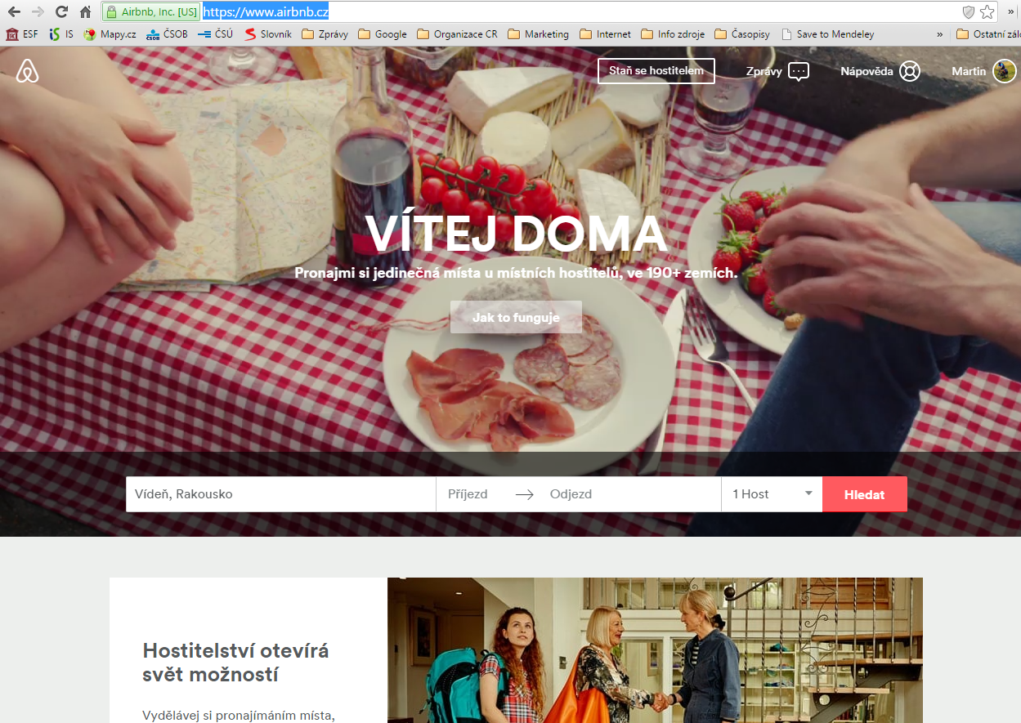

Slide 21
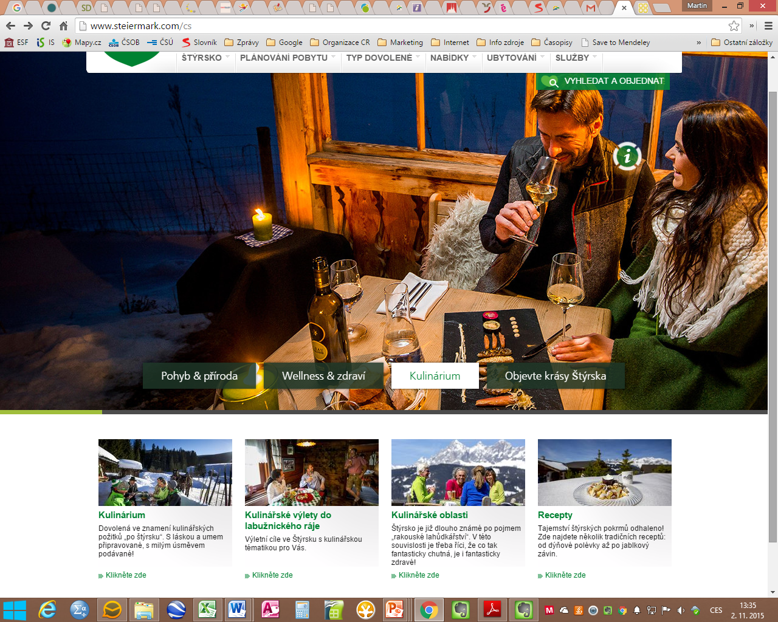

Slide 22
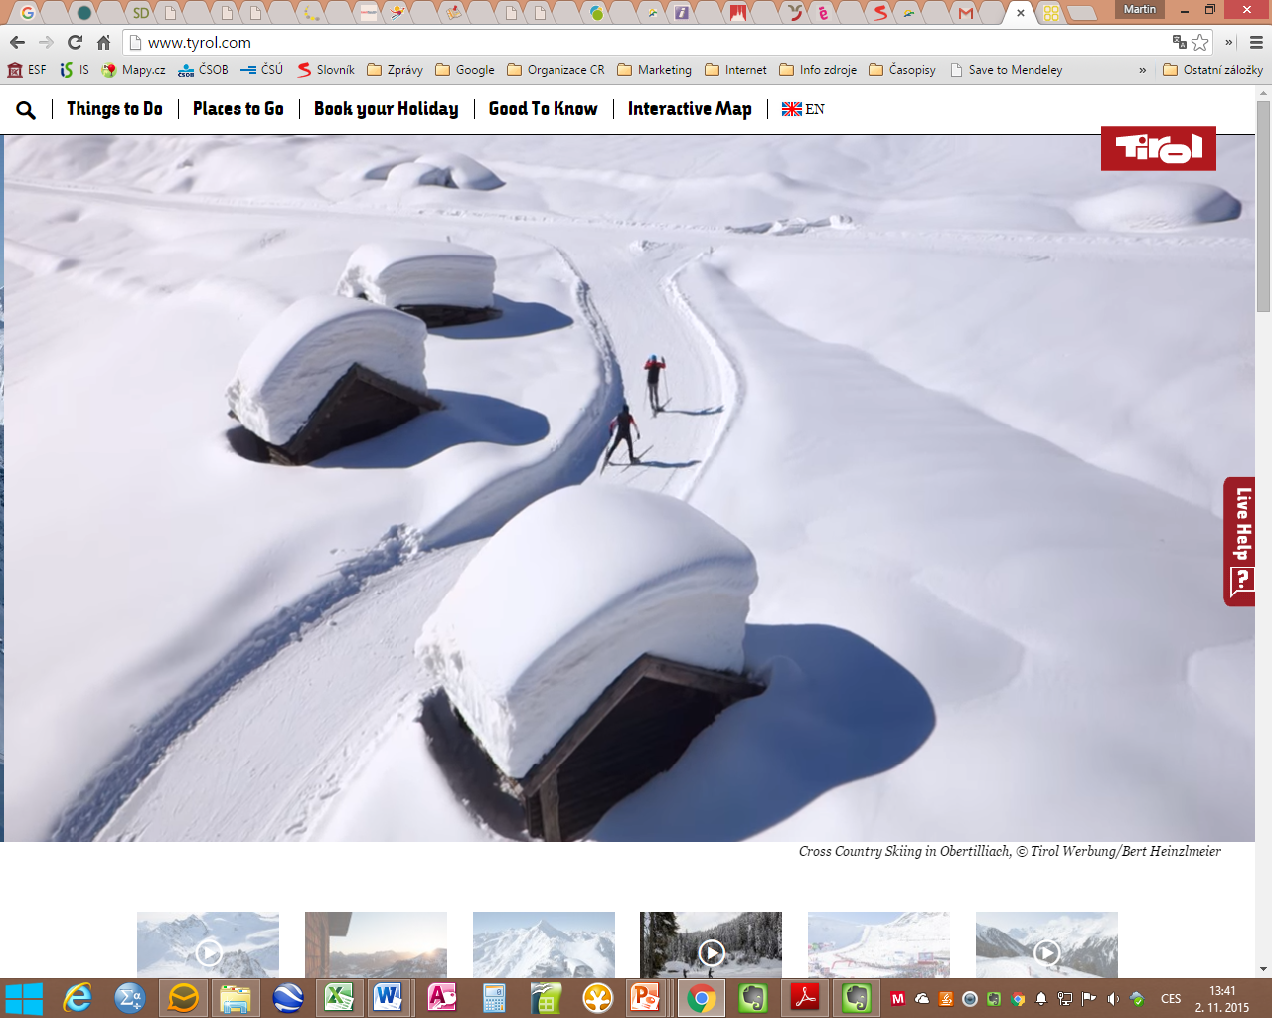

Slide 23
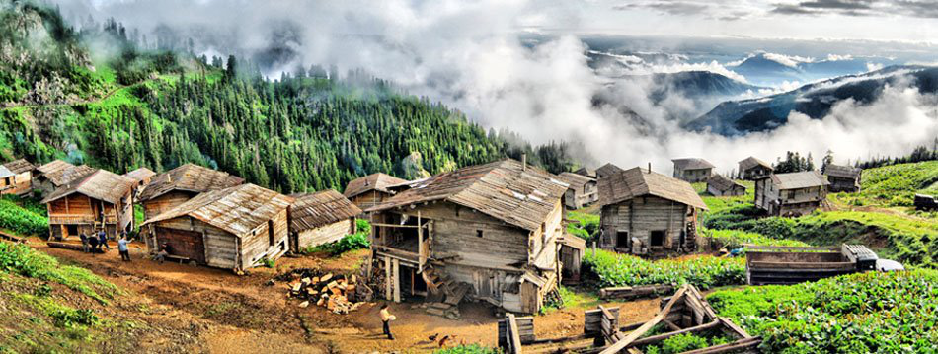
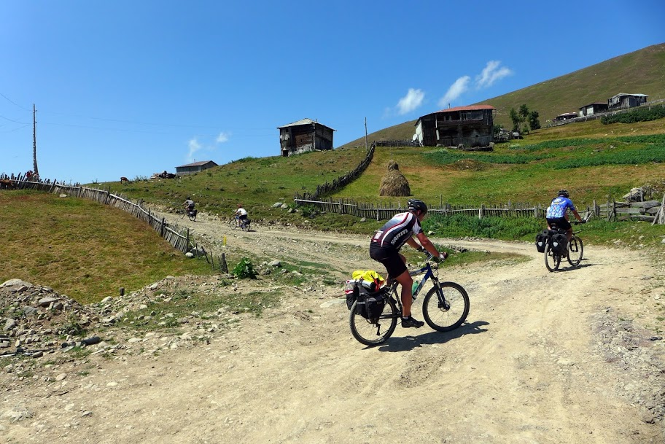
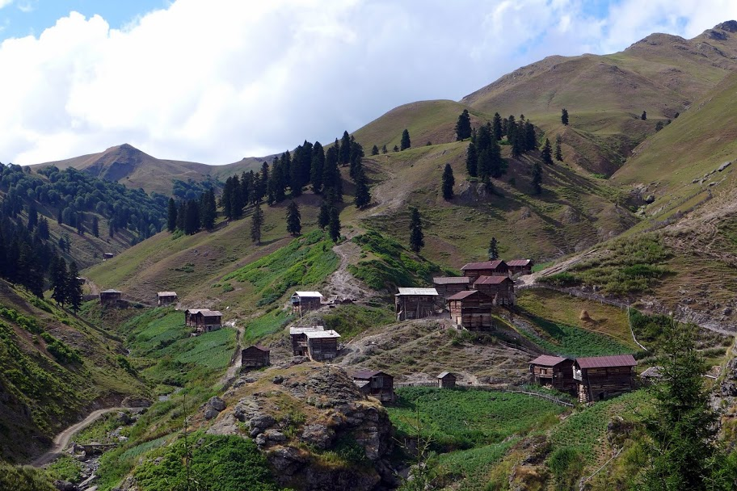
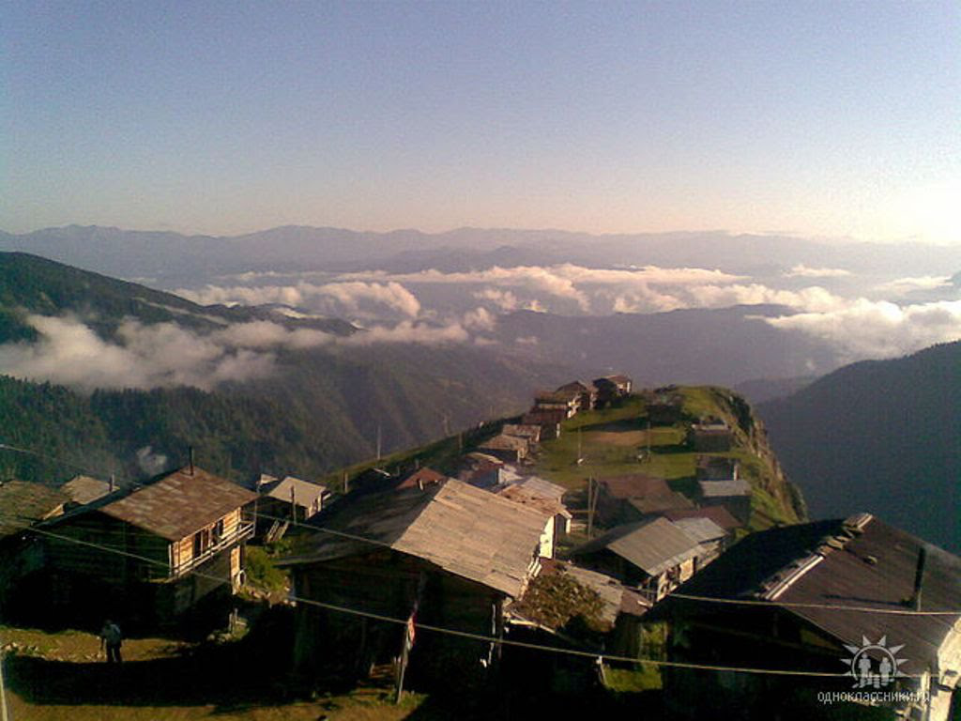

Slide 24
Positioning
Image
Branding

Slide 26
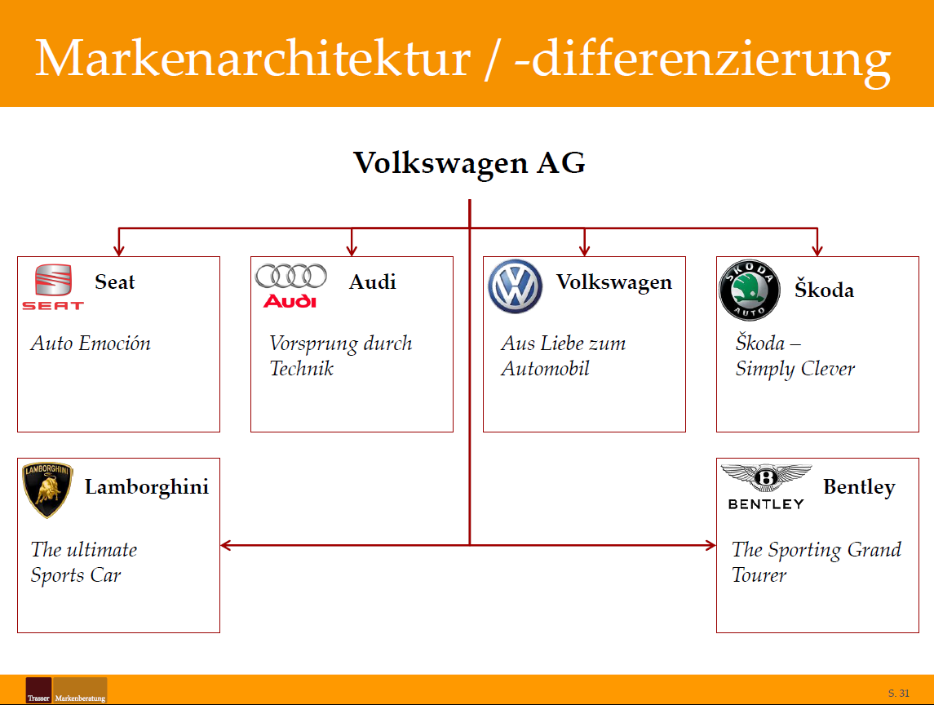

Slide 27
Umisťování destinace na trhu
Cílem umisťování produktu je obsazení specifického místa v mysli a vnímání návštěvníků destinace
Umisťování je založeno na specificích nabízeného produktu, zvoleném způsobu komunikace a vytváření celkového image vůči konkurenčním produktům.

Slide 28
Umisťování destinace na trhu
Cílem umisťování produktu je obsazení specifického místa v mysli a vnímání návštěvníků destinace
Umisťování je založeno na specificích nabízeného produktu, zvoleném způsobu komunikace a vytváření celkového image vůči konkurenčním produktům.

Slide 29
4 přístupy k umisťování:
Umisťování vzhledem k cílovému trhu (senioři, rodiny s dětmi…..)
Umisťování vzhledem k ceně a kvalitě
Umisťování vzhledem ke třídě produktu (dovolená u moře, poznávací dovolená….)
Umisťování vzhledem ke konkurenci

Slide 30
Image destinace
Jde často o stereotypní, selektivní představu místa, charakterizovanou očekáváním něčeho nového a dosud nepoznaného
Image destinace úzce souvisí s umisťováním, segmentací a brandingem
Image destinace je ovlivněno řadou faktorů: hodnotovým pozadím jedince, zkušeností, prostředím, informacemi …

Slide 31
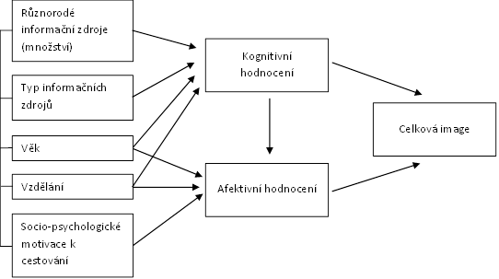
Determinanty image

Slide 32
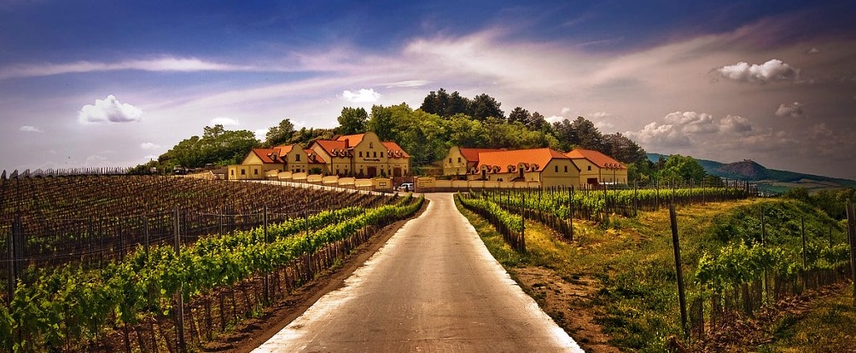
Image destinace
Kognitivní složka
(info a skutečnosti, které jsou pravdivé)
atributy mající fyzickou povahu
znalosti o destinaci
Holistická složka
(psychologická, citová)
založena na subjektivních pocitech

Slide 33
Od image k brandu

Slide 34
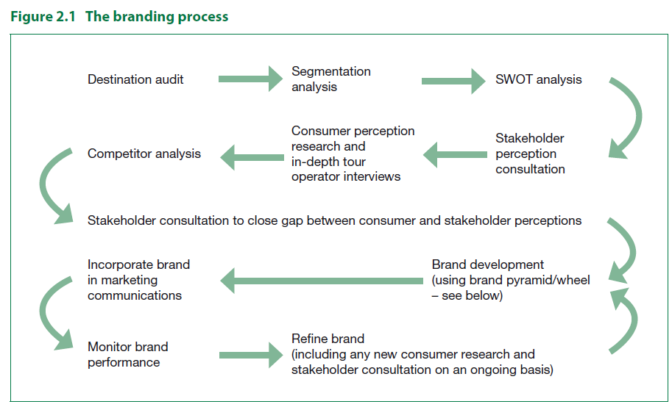
Proces budování značky

Slide 35
Proces budování značky
Brand destinace je postaven na USP (audit nabídky a analýza konkurence)
Brand je vytvářen s ohledem na cílové trhy (znalost asociací a vnímání destinace)
Značka destinace zastřešuje marketingové aktivity destinace (propojuje a vytváří hodnotové východisko)
Do procesu tvorby musí být zapojení místní aktéři
Samotná značka je založena atributech definovaných např. Brand Pyramid či Brand Wheel
Základní hodnoty značky (kognitivní vs. afektivní)

Slide 36
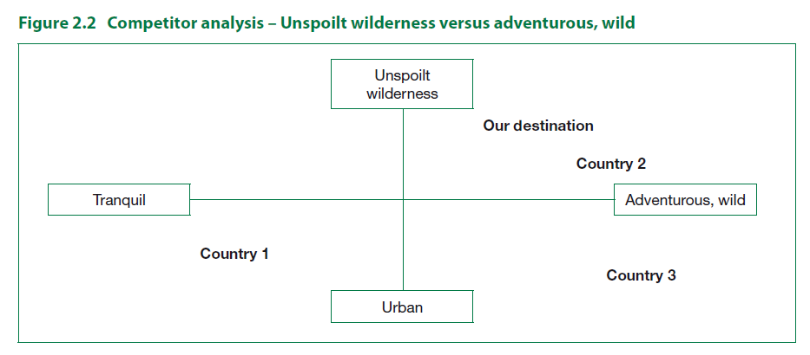
Nedotčená divočina
Klidný
Odvážný, divoký
Městský

Slide 37
Branding

Slide 38
Branding

Slide 39
Co není značkou
Logo
Slogan
Grafický design destinace
… dílčí prvky brandingu, podstatné jsou hodnoty a postoje, které za značkou stojí a jak jsou konzistentní s marketingovými aktivitami destinace.

Slide 41
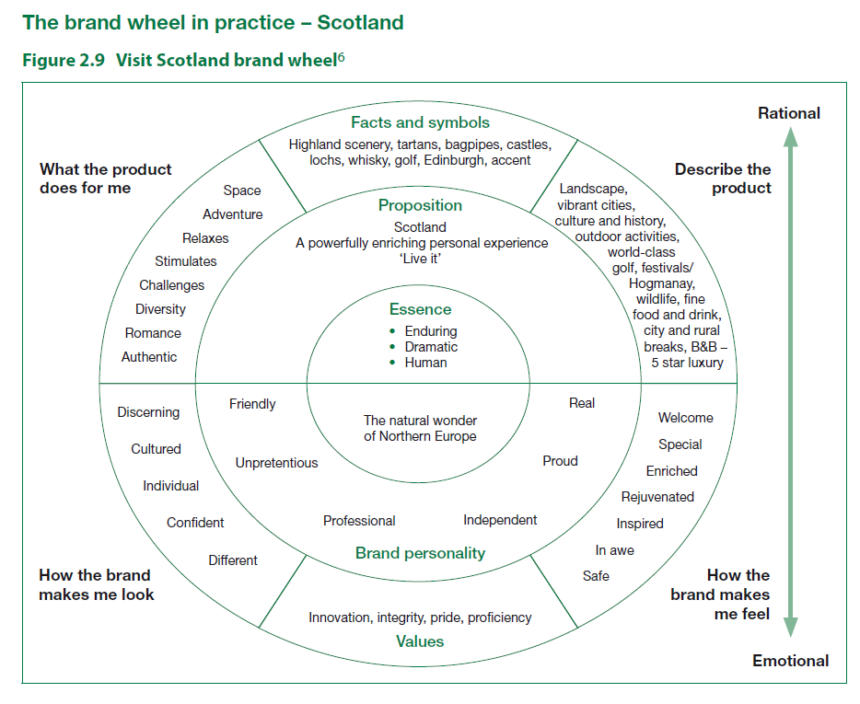

Slide 43
Pětistupňová pyramida značky
DNA destinace:
"Jaká je podstata a
genuis loci destinace?"
Souhrn nejsilnějších konkurenčních výhod destinace:
"Co činí destinaci jedinečnou?"
Jaký je hlavní klad destinace:
"Co by chtěl návštěvník vidět a dělat"?
Stručný souhrn hlavních charakterových znaků destinace:
"Jak by měla destinaci popsat její nejdůležitější cílová skupina?"
Návštěvníkovy pocity z návštěvy destinace: "Jak se zde návštěvníci cítí?"
Jádro značky
Pozice na trhu
Charakter značky
Průzkum návštěvnosti
Pocitové přínosy
Analýza konkurenceschopnosti
Racionální vlastnosti
SWOT Analýza

Slide 44
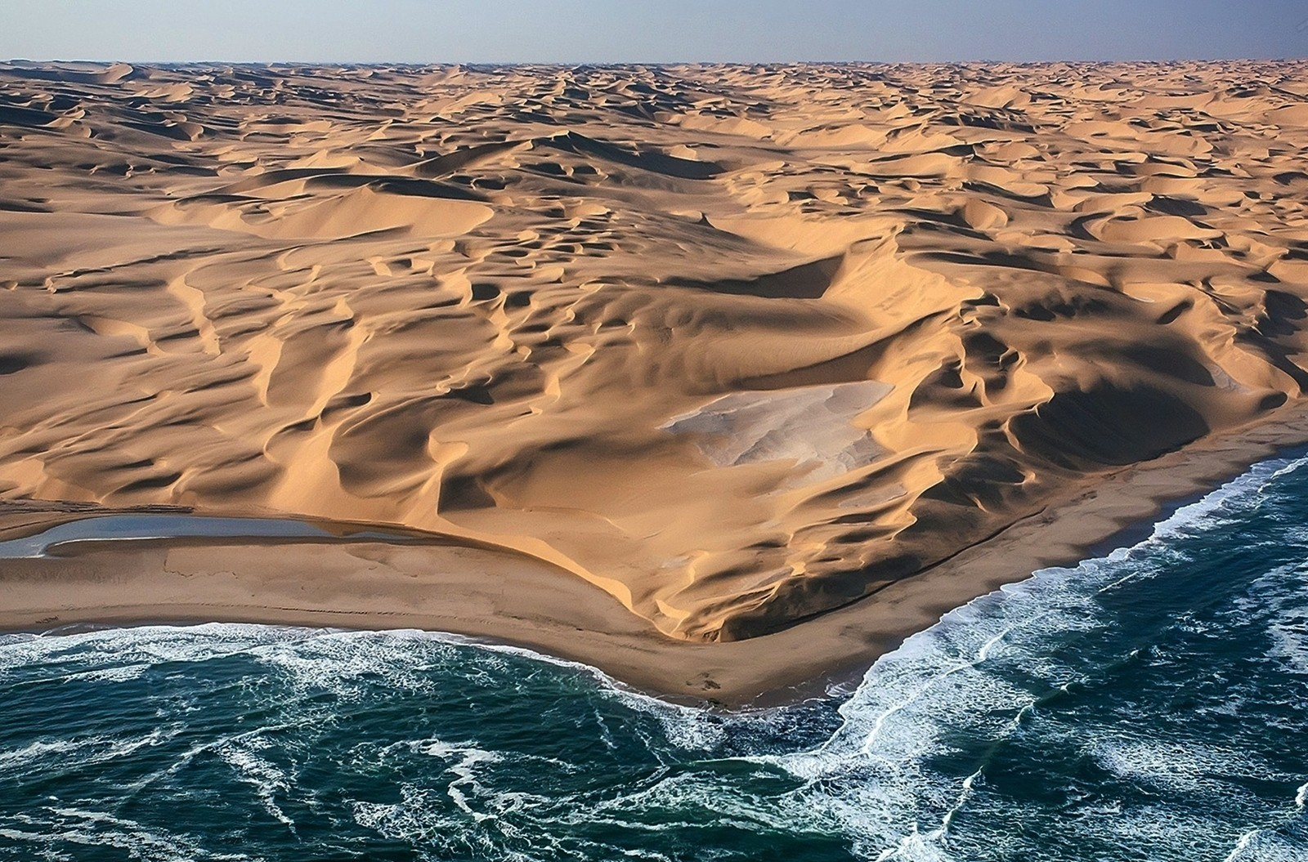
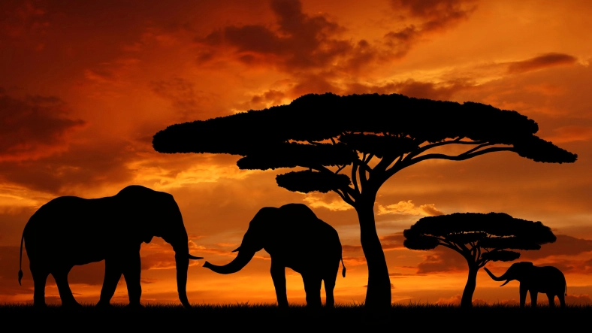
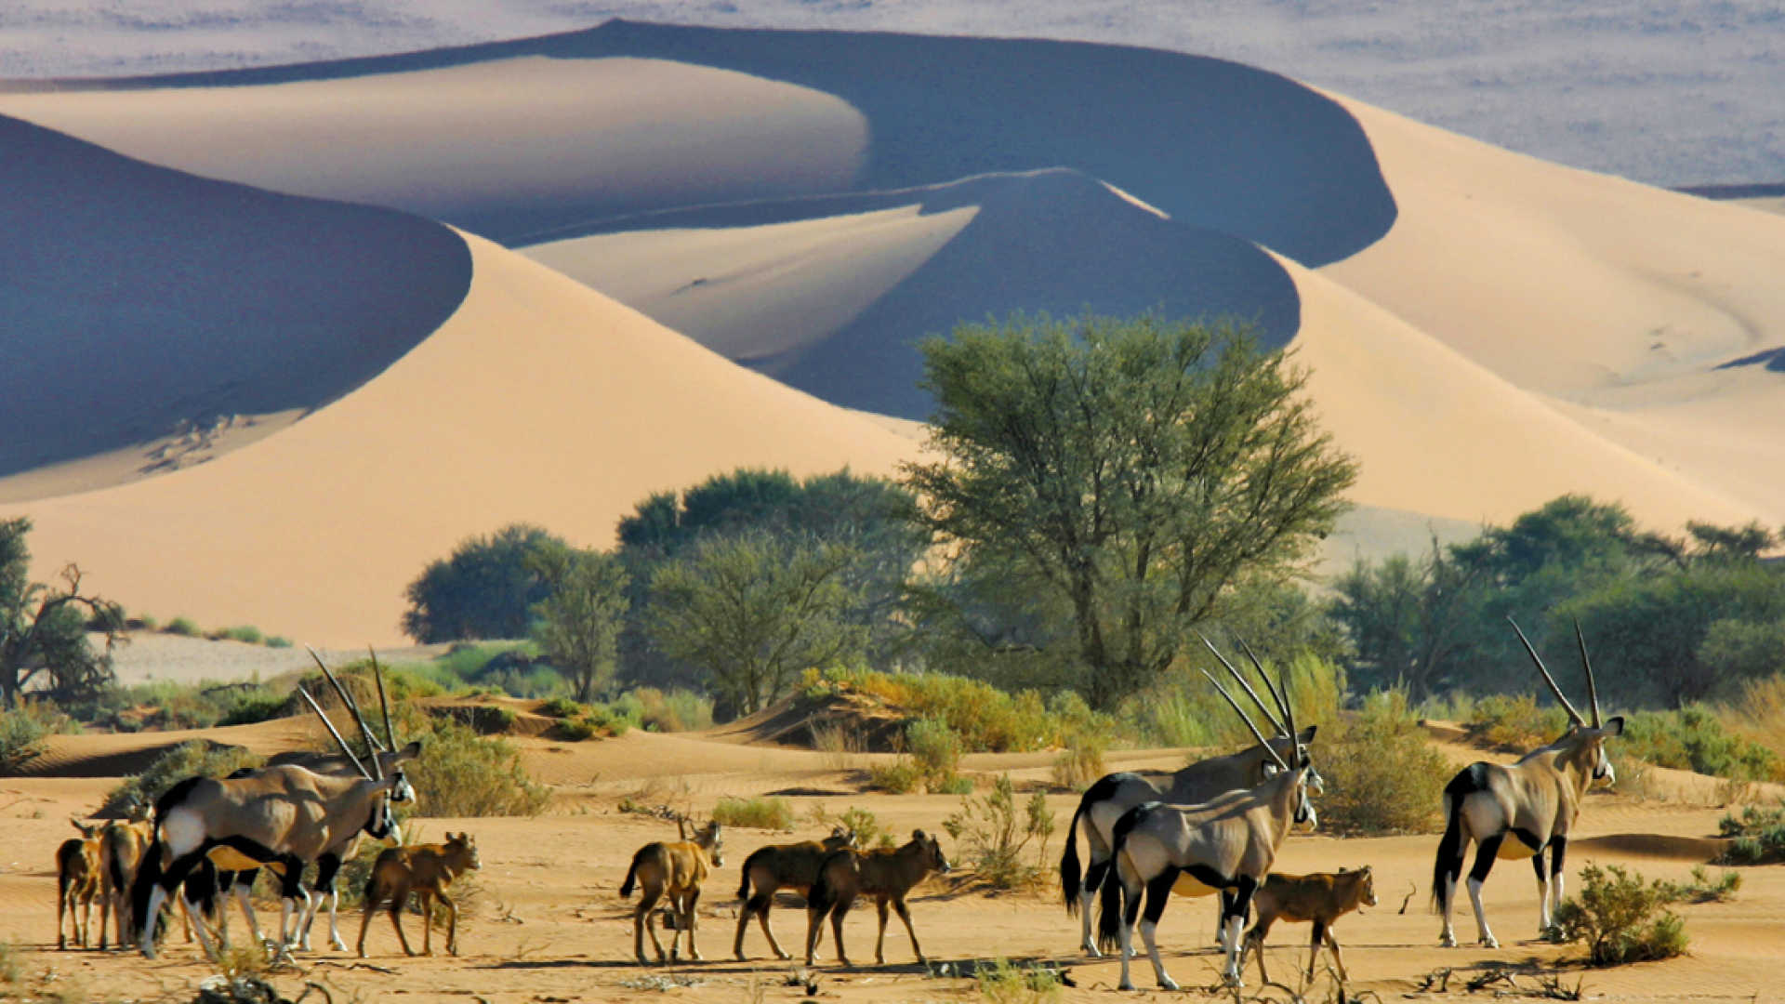
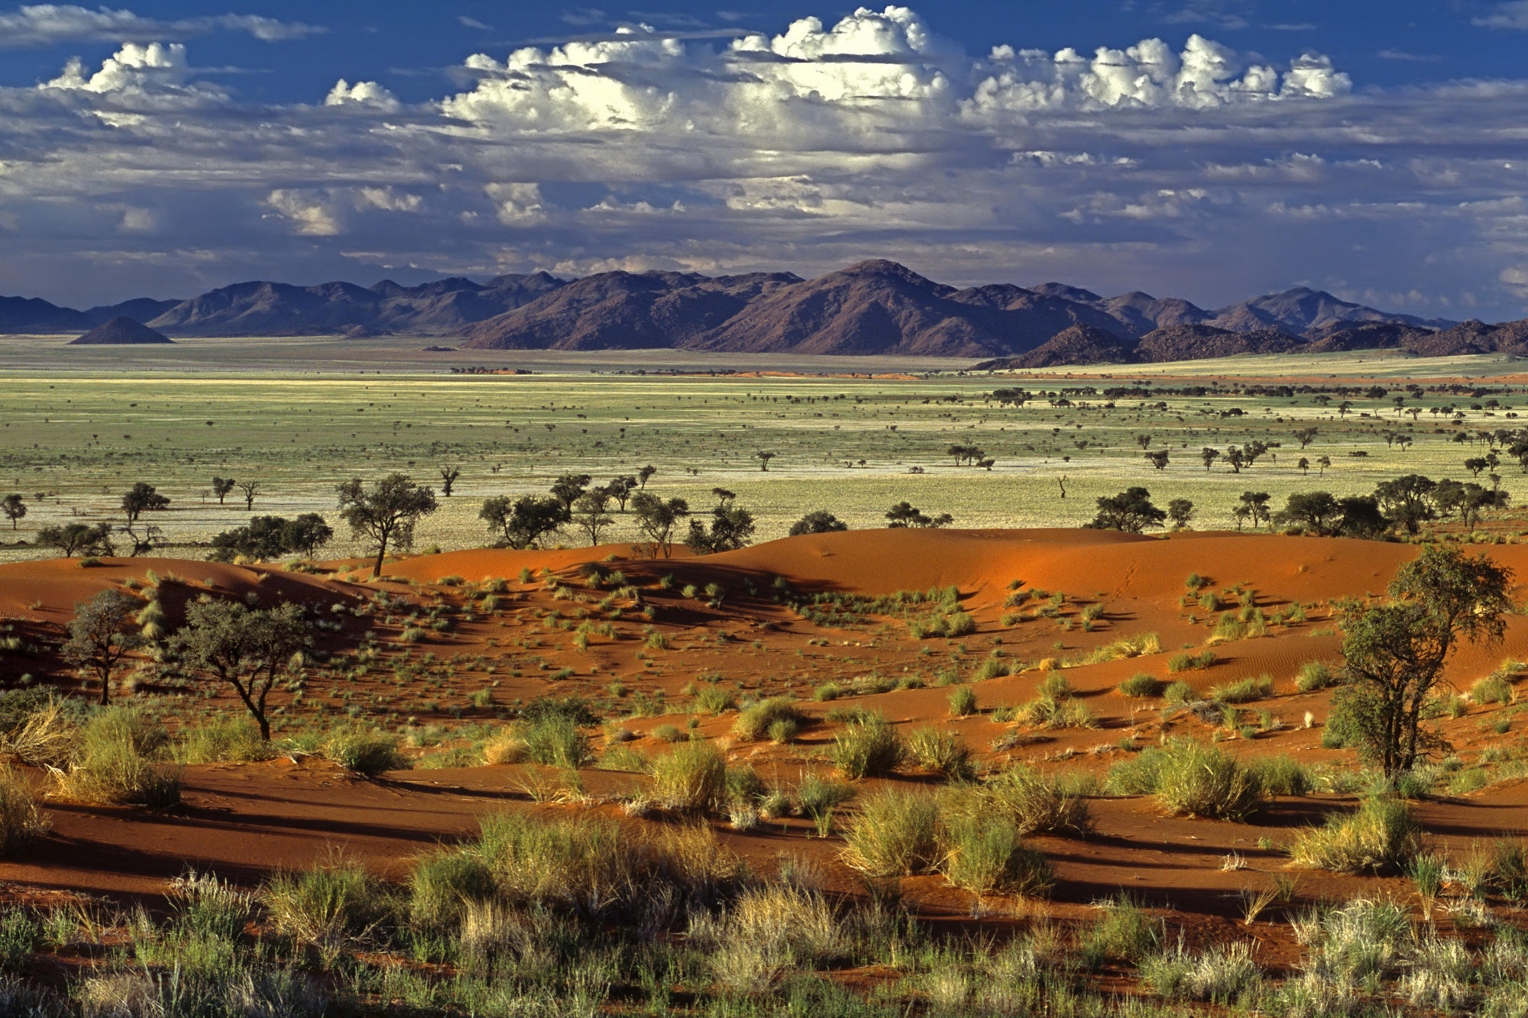
Pyramida značky - Namibie
místo = drsná příroda
vztah k návštěvníkům = citový
přínos pro návštěvníka = osvobození
"Původní krajina s netknutou krásnou přírodou; s množstvím pokoru vzbuzujících odlišných scenérií zanechávající ve vás trvalý zážitek."
Divoká příroda (národní parky); dramatická a drsná scenerie; kulturní rozmanitost; dobrodružství; možnost cestování bez průvodce (což není v subsaharské Africe obvyklé), což otevírá zemi pro nezávislé cestovatele a umožňuje jim objevování země i divokého života v místním slova smyslu.
Drsné, nezkažené, odolné prostředí, jehož krása vzbuzuje pokoru; místo pro osobní svobodu.
Pocit svobody, prostoru a osvobození; splynutí s nespoutanou přírodní krásou a prvotním prostředí. Poklidná a vyrovnaná duševní regenarace ovlivněná rozlehlými rovinatými řídce osídlenými oblastmi.
Jádro značky
Pozice na trhu
Charakter značky
Pocitové přínosy
Racionální vlastnosti

Slide 45
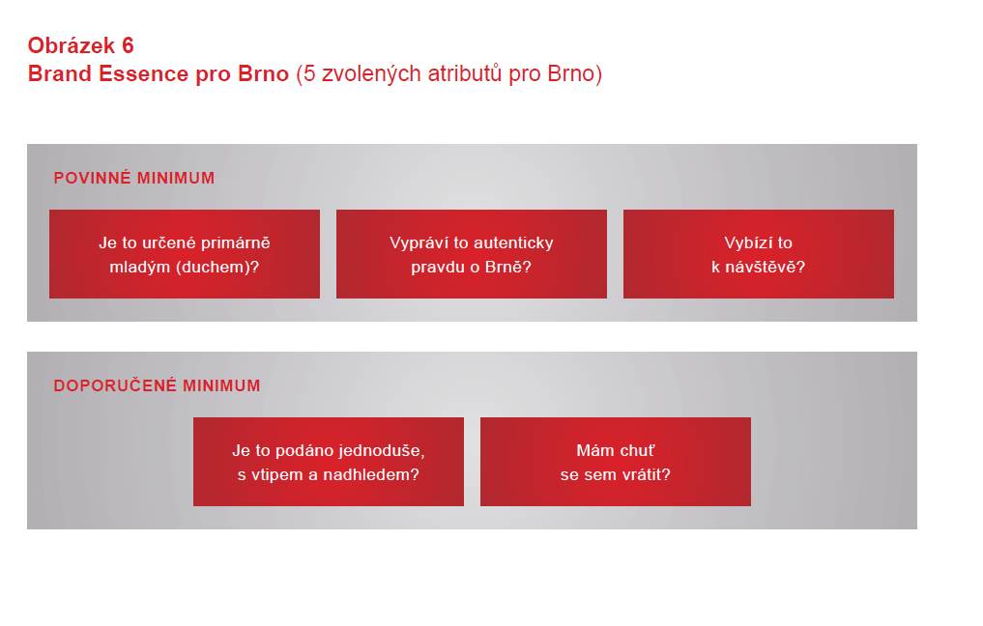

Slide 46
Architektura značek
Nejnižší
Stupeň separace
Nejvyšší
Branded House
Master Brand
Sub Brands
Endorsed Brands
House of Brands
Samsung
Elektrotechnika
Těžké strojírenství
Chemický průmysl
Volkswagen
Passat
Golf
Beetle
Nestlé – KitKat
Polo by Ralph Lauren
Sony PlayStation
Unilever
Knorr
Hellmanns
Magnum
Dove
Praha
Kultura a historie
MICE
Jižní Morava
Moravský kras
Pálava
LVA
Jižní Čechy
Šumava
Lipno
Třeboňsko
Severní Čechy
Jizerské hory
Krkonoše

Slide 47
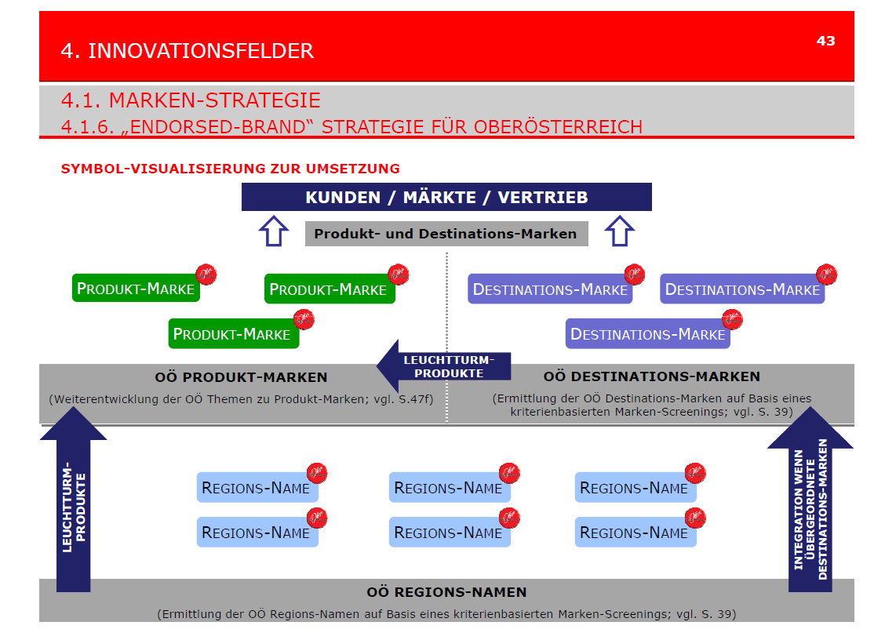

Slide 48
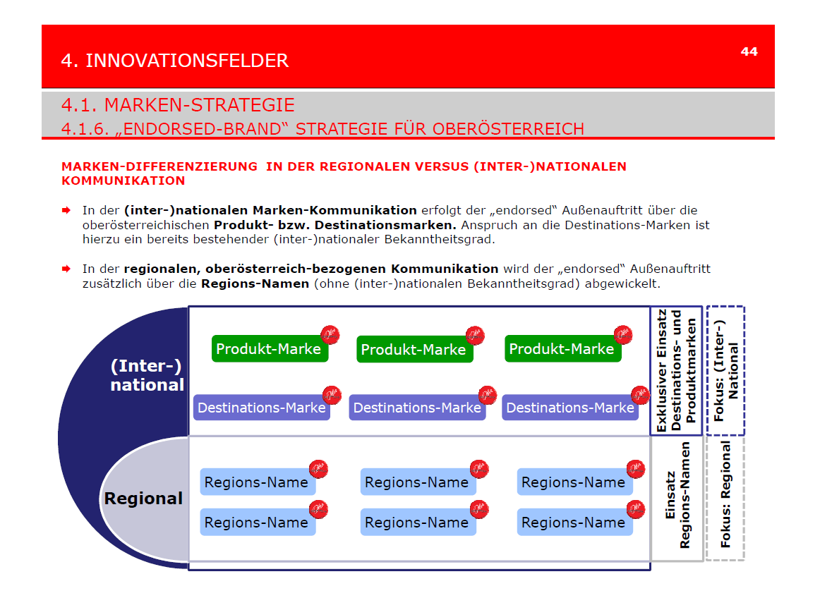

Slide 53
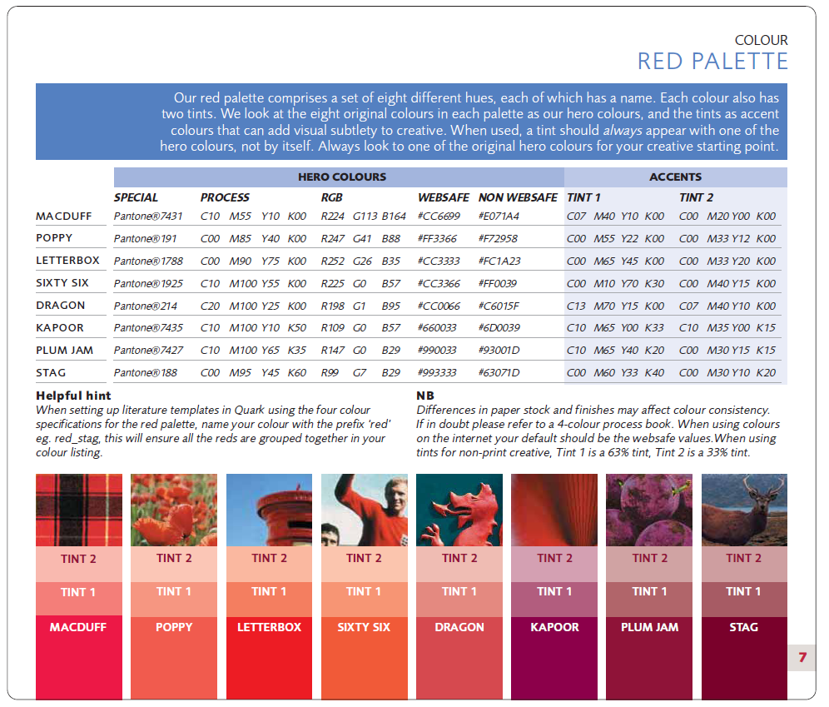

Slide 54
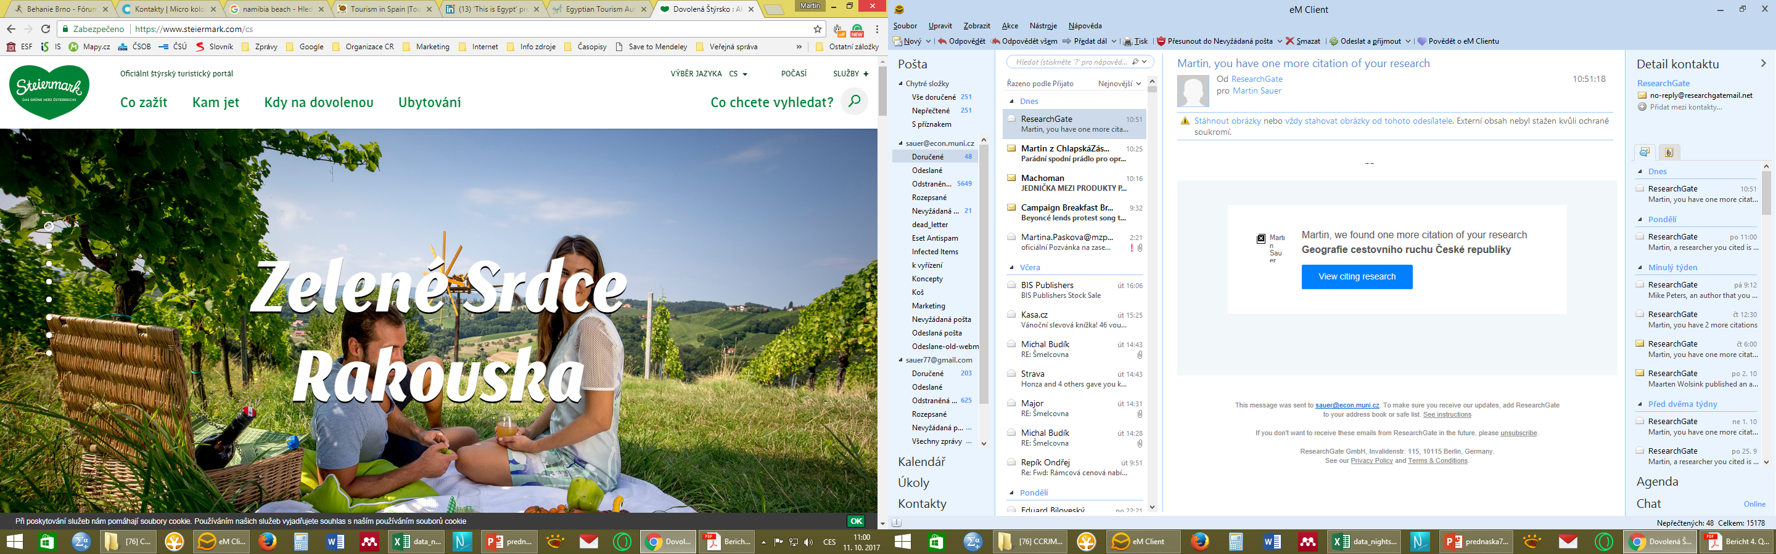

Slide 55
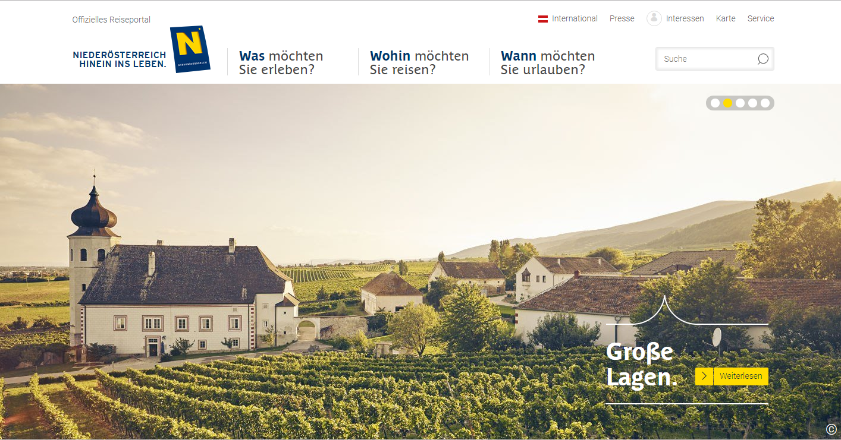

Slide 61
Komunikační aktivity I.

Slide 62
Komunikační mix
je nejvýznamnější složkou marketingového mixu
účelem propagace (resp. komunikačního mixu) je modifikovat spotřební chování zákazníka
tzn., že cílem propagačního mixu je informovat, přesvědčovat a připomínat

Slide 63
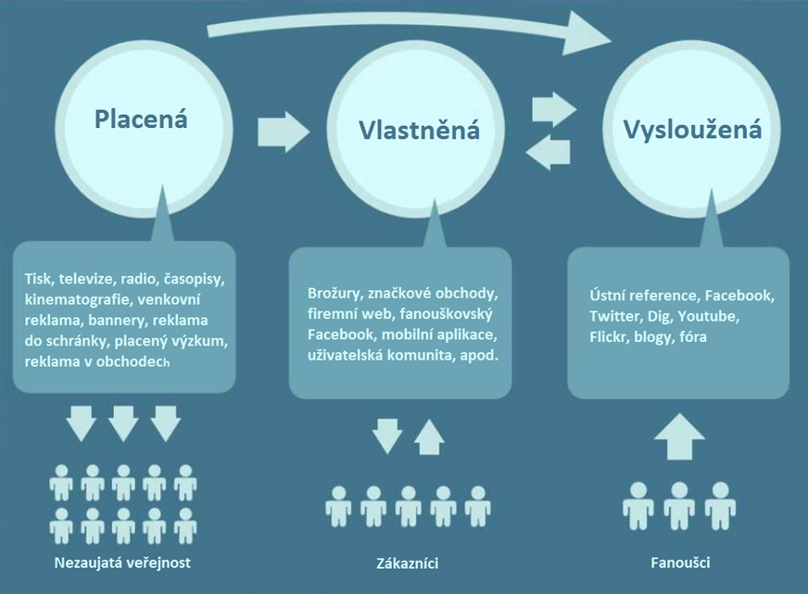

Slide 64


Slide 65


Slide 66
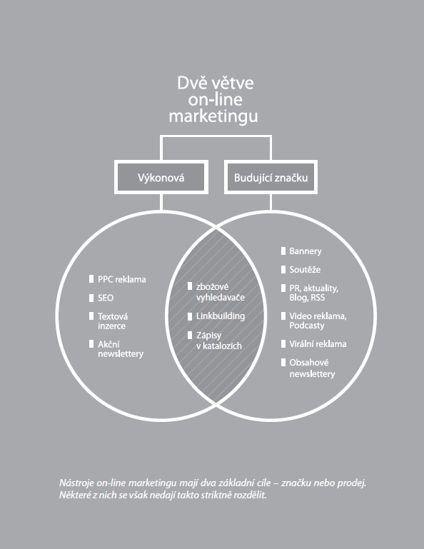
Autor: Michal Krutiš

Slide 67
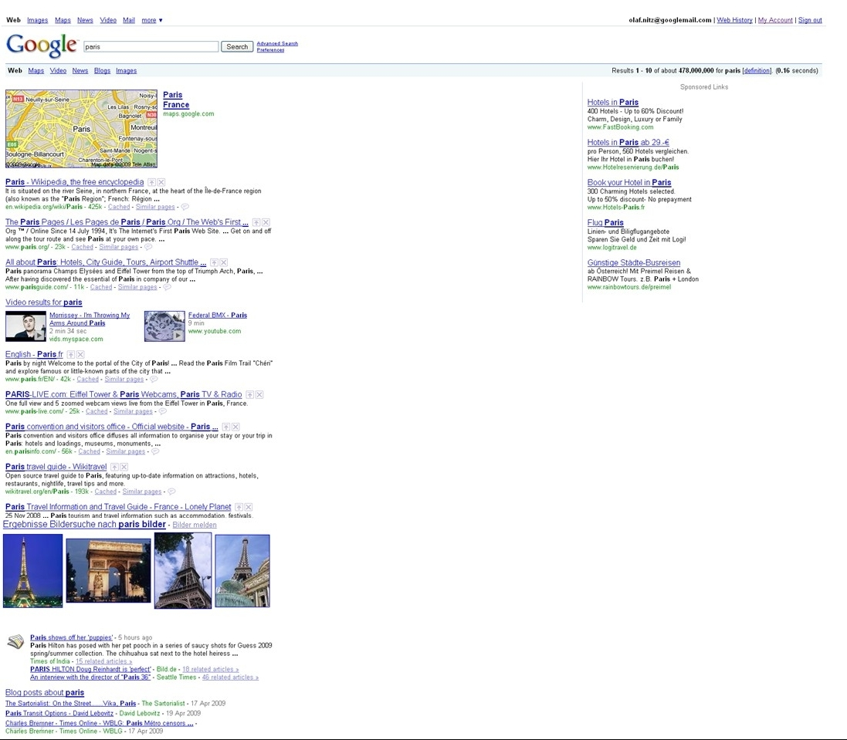

Traveller‘s View on Destinations
cards
UGC
ads
videos
DMO
communities
pictures
news
blogs

Slide 68


Slide 69


Slide 70
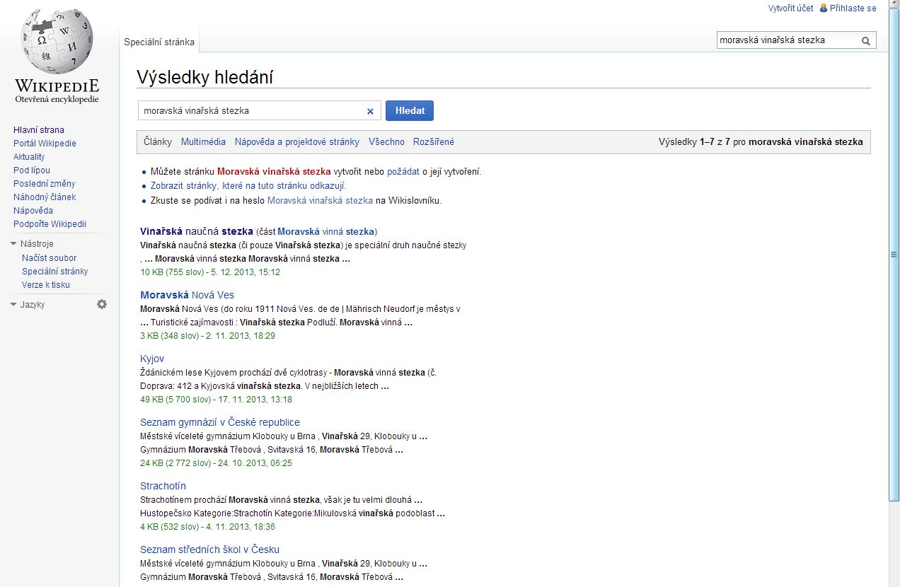
Wiky

Slide 71
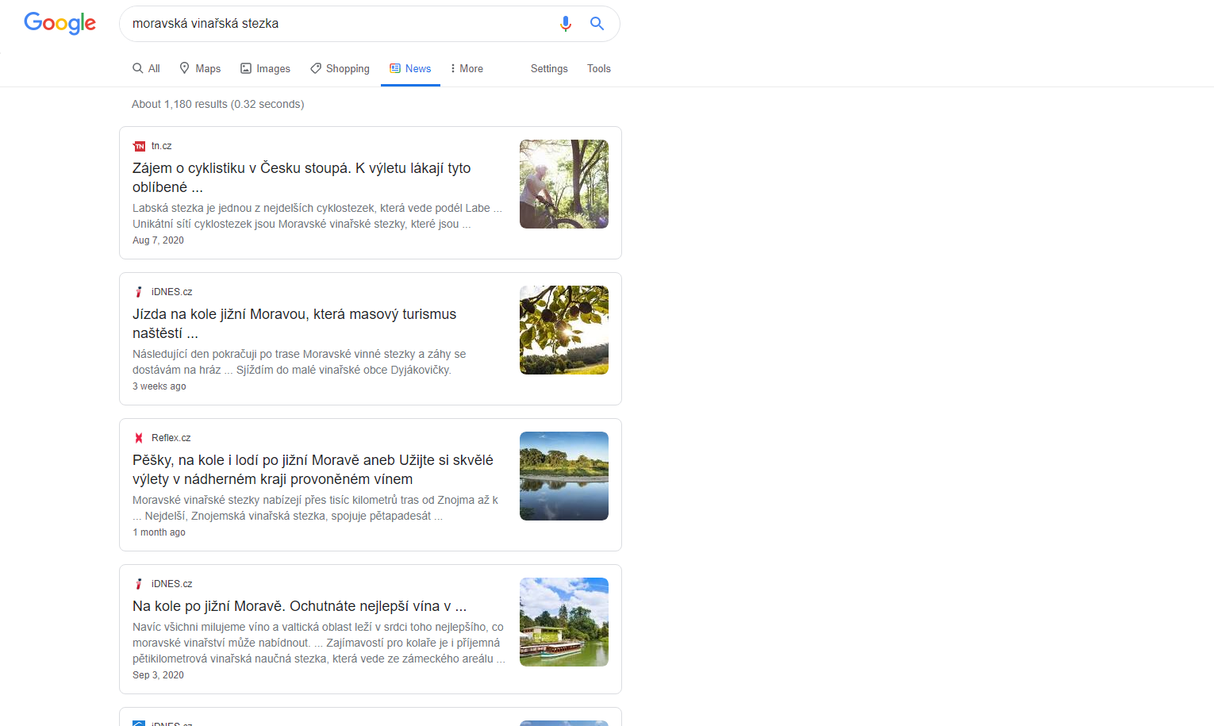
Online PR

Slide 72
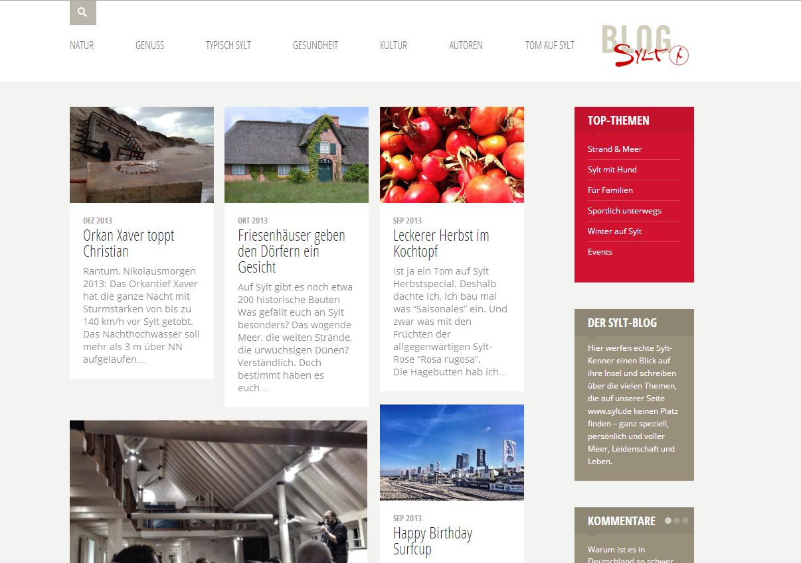
Blog

Slide 73
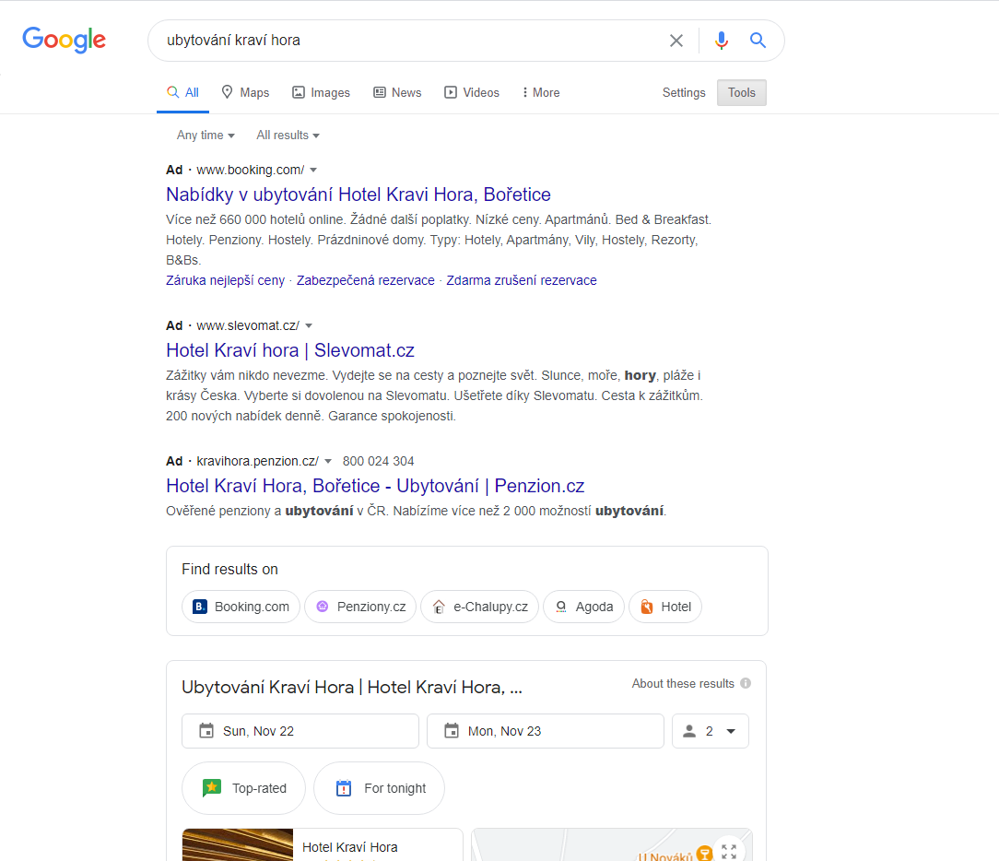
Rezervace
TO Mikulovsko
Region Hochkönig

Slide 74
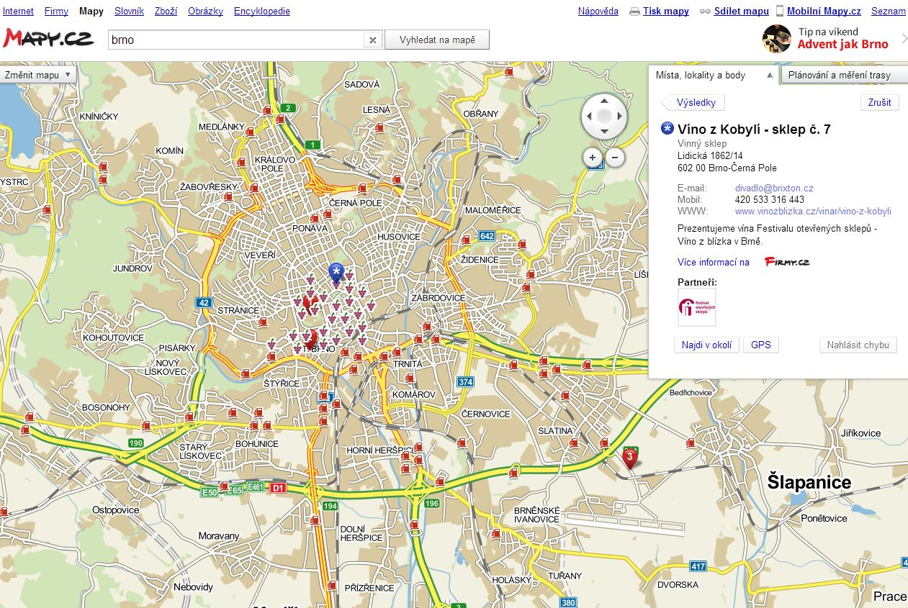
Mapové portály

Slide 75
On-line aktivity
SEO
Bannerová reklama
PPC
Direct mail
Mobilní telefony
Publicita

Slide 76

SEO
Předpoklady úspěšného SEO:
Porozumět svým zákazníkům: pochopit jak a proč používají vyhledávání, jaké fráze zadávají v různých stádiích rozhodovacího procesu a v různých obdobích sezóny a tomu přizpůsobovat obsah, názvy stránek, titulky, URL vzhledem ke klíčovým slovům.
Porozumět vyhledávačům: pochopit algoritmy, které rozhodují o výsledku vyhledávání.
Optimalizovat web po technické stránce: zajistit, aby byly jednotlivé stránky webu z hlediska kódu a struktury indexovatelné a tedy přístupné.
Budovat si reputaci, důvěryhodnost a autoritu: prostřednictvím off-page strategií – např. získáváním zpětných odkazů na web z jiných webů.

Slide 77
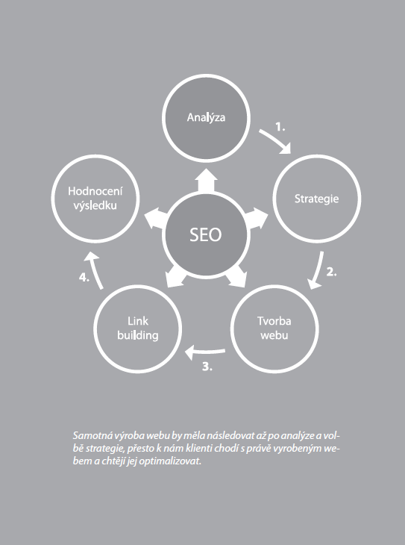
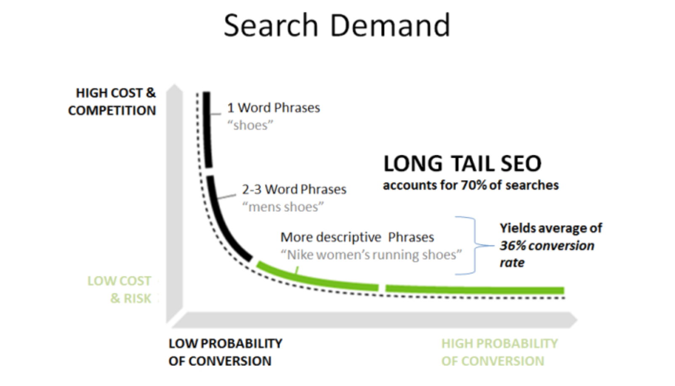
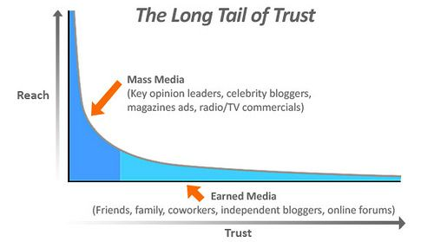
SEO
Optimalizace webu pro vyhledávače
Problémy/chyby
Optimalizace již hotového webu
Opomenutí netechnických aspektů SEO
Chápání SEO jako časově ohraničené akce
Upřednostnění potřeb prodejce před potřebami zákazníka
Texty přebrané od výrobce
Podceňování negativního PR ve vyhledávačích
Volba špatných cílů optimalizace
Vyhledávače jako jediný zdroj návštěvnosti

Slide 78
Bannerová reklama

Slide 81
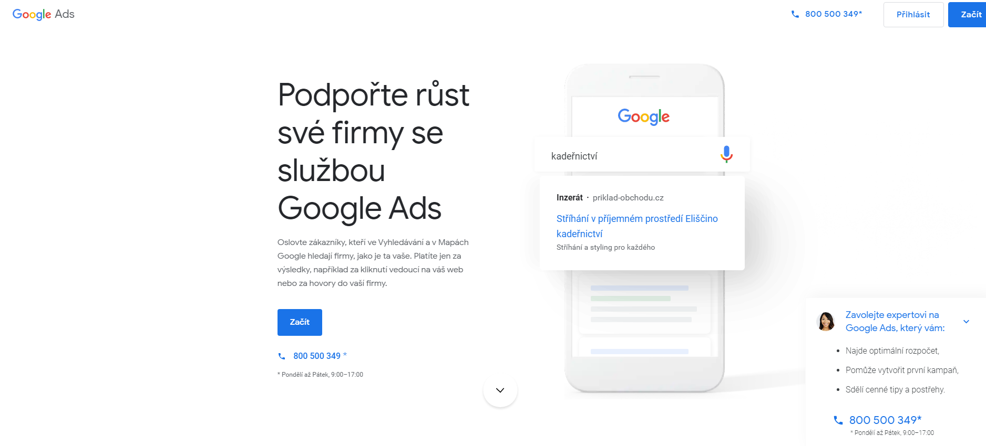
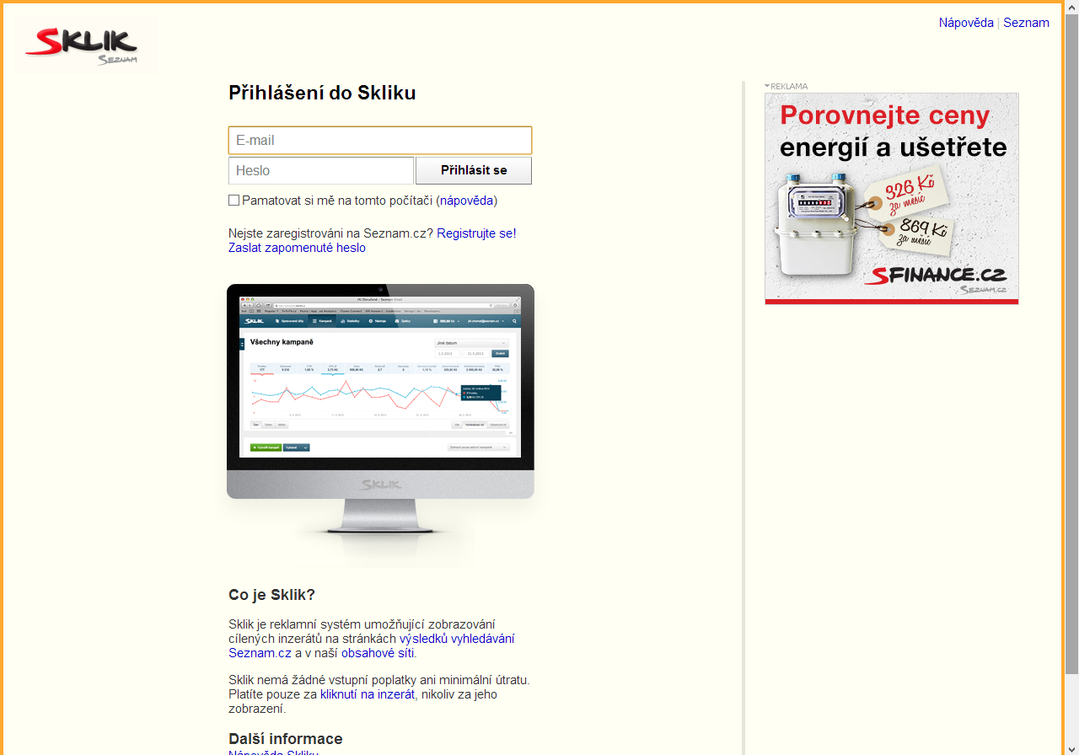
SEM
Get Started with Google Ads

Slide 82
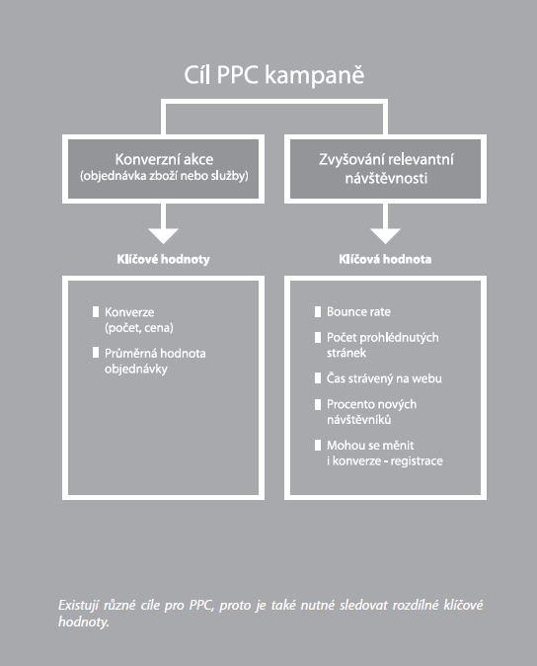
PPC
Díky kvalitní správě PPC kampaní můžete dnes zobrazovat své inzeráty na těch nejkvalitnějších reklamních plochách a přesto platit o 30 - 70 % méně než vaše konkurence
Chyby:
Spuštění PPC reklamy na nekvalitní web
Nesprávně zvolený a nastavený systém měření návštěvnosti
Sledování nesprávných parametrů výkonu kampaní
Požadavek první pozice vašeho inzerátu
Nevyužití dat z PPC reklamy pro rozvoj webu
Autor: Martin Kalina

Slide 83
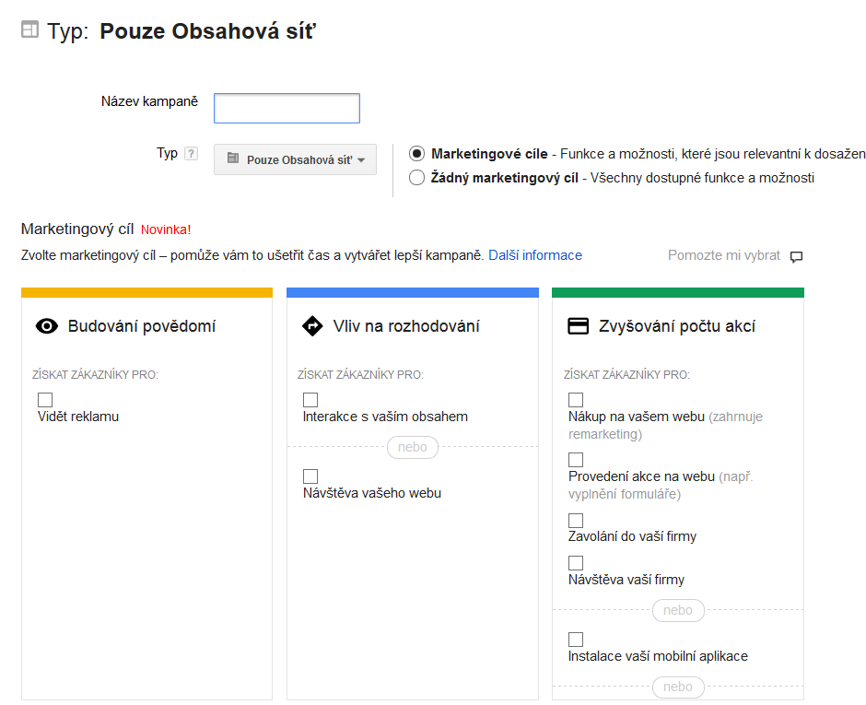
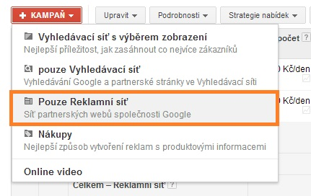

Slide 84
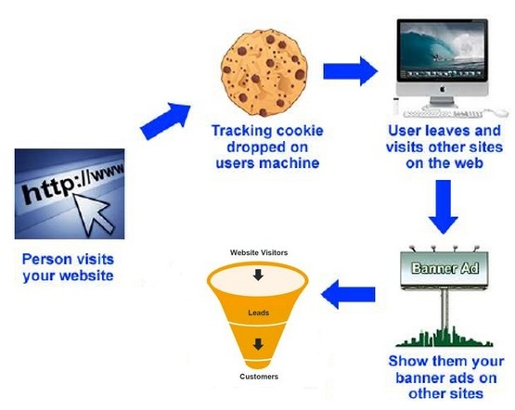
Remarketing

Slide 85
Direct mail
Cílem je oslovit co největší počet přesně definovaných členů vybraných cílových skupin
Využívá se na propagaci destinace jako celku (nabídka nejrůznějších služeb)
Nevýhodou direct mailu je obtížná aktualizace mailing listu
Direct mail je třeba dobře načasovat

Slide 86
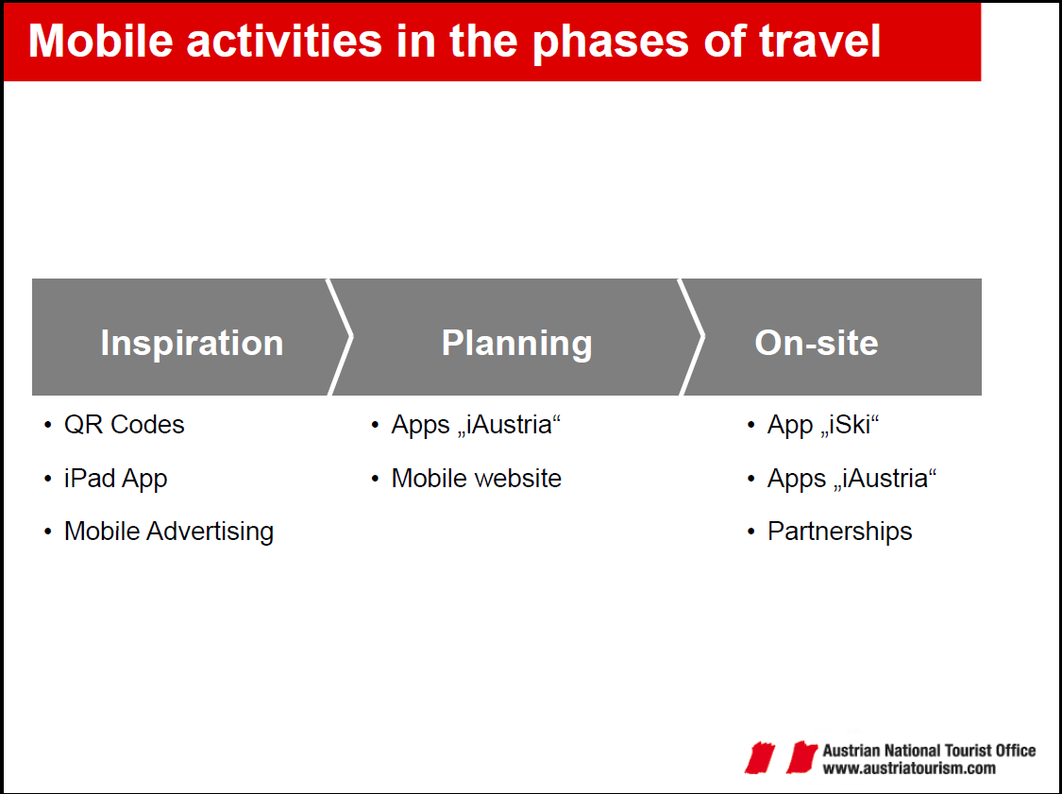
Marketing a „chytré“ telefony
Case study: Austria Werbung

Slide 87
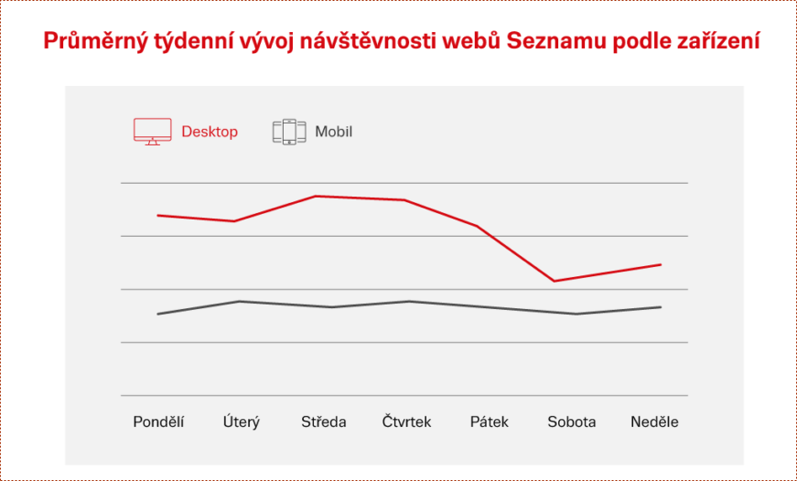
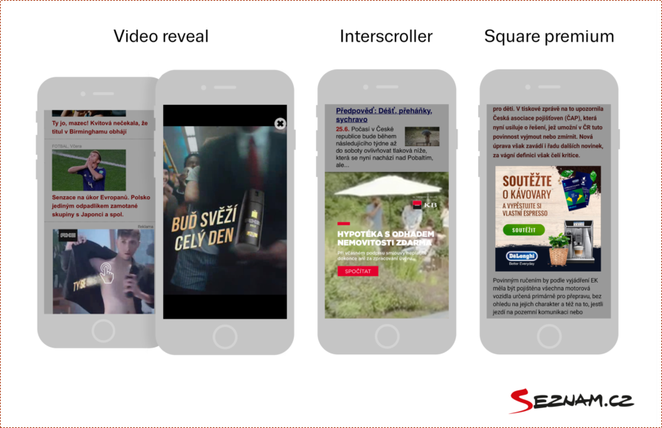
Mobilní telefon a Seznam.cz

Slide 88
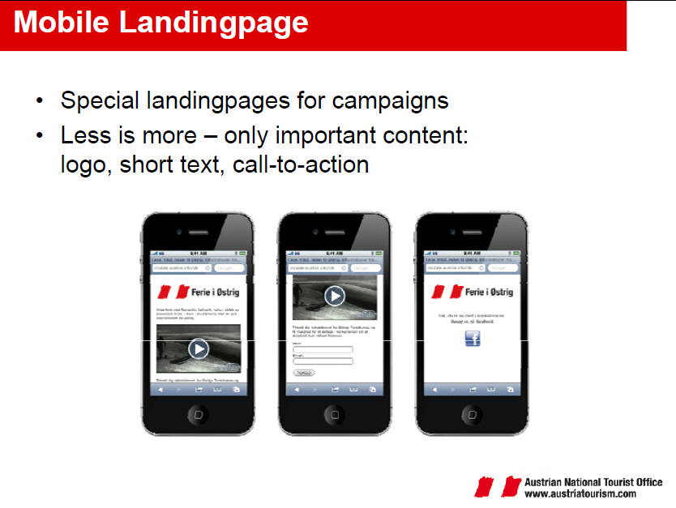

Slide 89
Publicita
Je bezplatná zmínka o destinaci v tisku, veřejném projevu, rozhlase a dalších médiích.
Má obvykle podpůrnou roli
Zahrnuje pravidelné články v tisku, relace v televizi, speciální akce, návštěvy známých osobností, osobní rozhovory a projevy
Aktivity
Ve spolupráci vydavateli tiskovin přímo vytvářet články, zprávy atd.
Zasílat médiím informace o plánovaných akcích (například vinobraní, atd.)
Budovat vazby s novináři (pozvat novináře k návštěvě destinace, připravit pro ně prohlídku, upozornit na zajímavosti)
Pro novináře připravovat tiskové mapy s fotografiemi

Slide 90
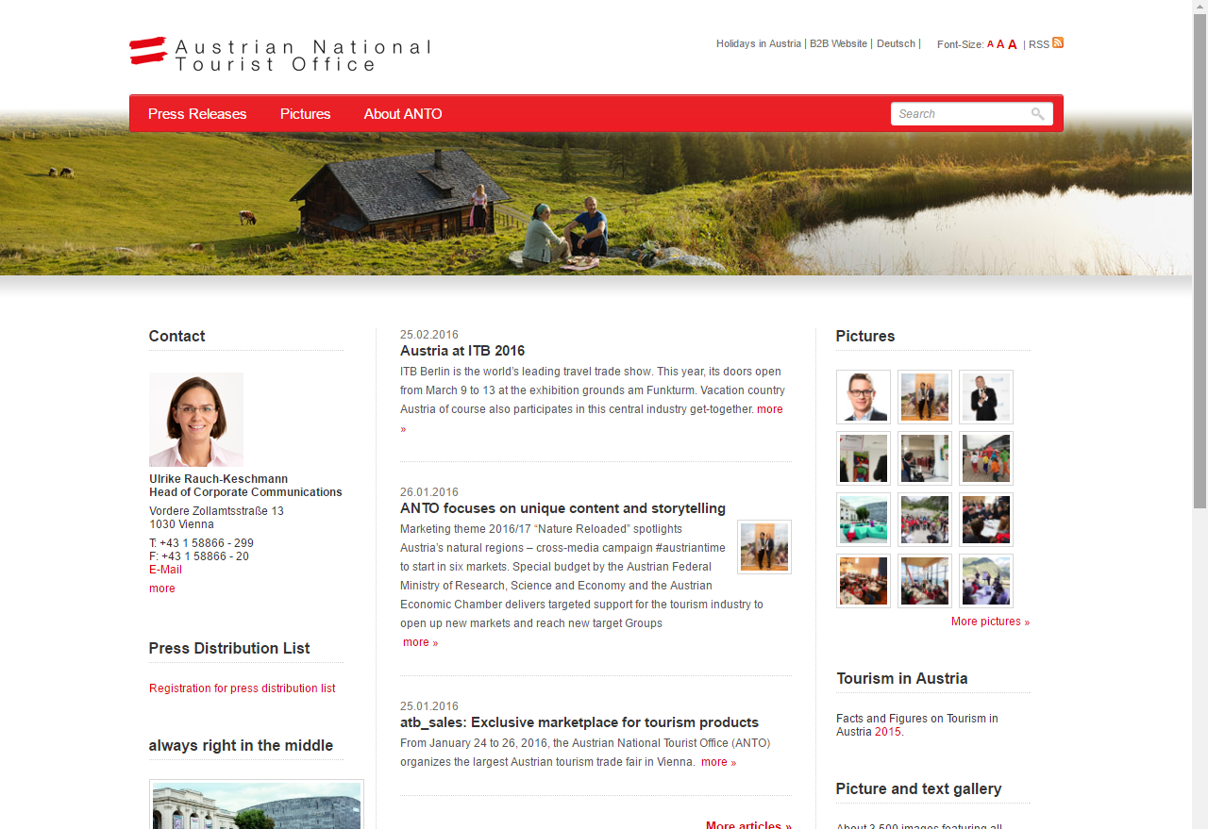
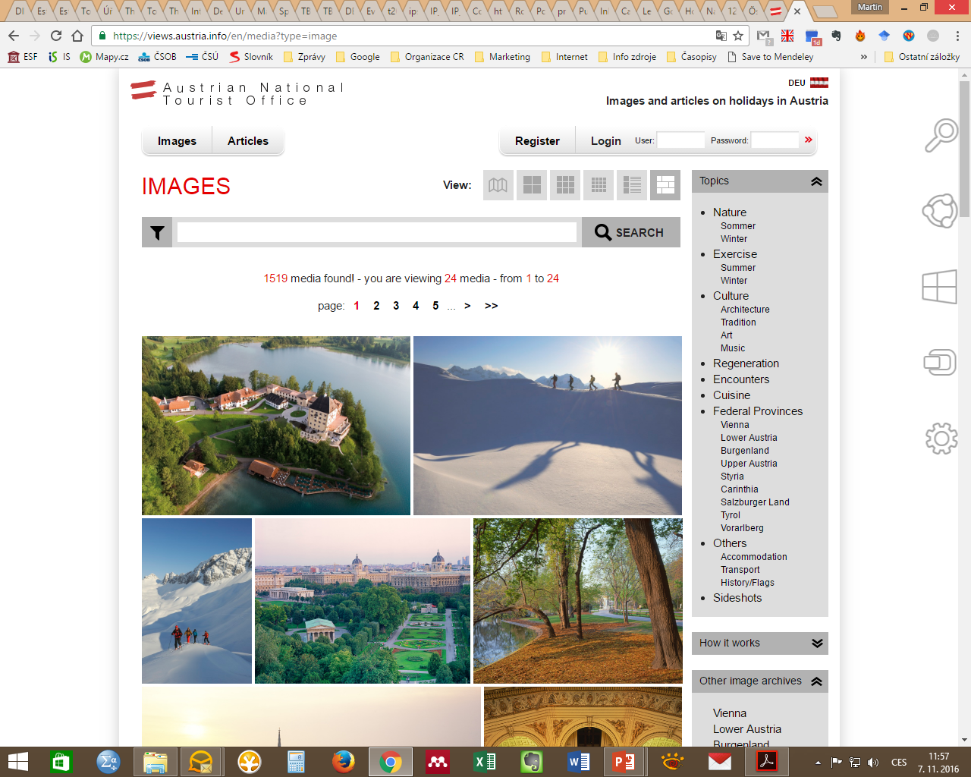
Servis pro novináře

Slide 91
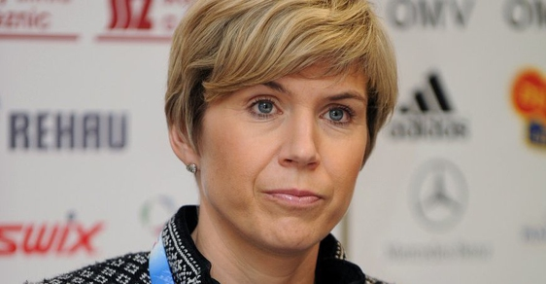

Poskytování informací
Ambasadorský program
Notes:
Další možností jak budovat představu o destinaci a jak vhodně působit na cílovou skupinu je přes ambasodorské programy. Například v minulosti takto Jižní Tyrolsko spolupracovalo s Kateřinou Neumanovou.

Slide 99
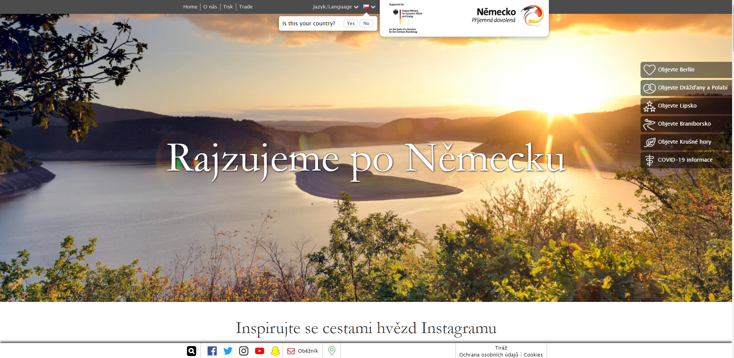

Slide 100
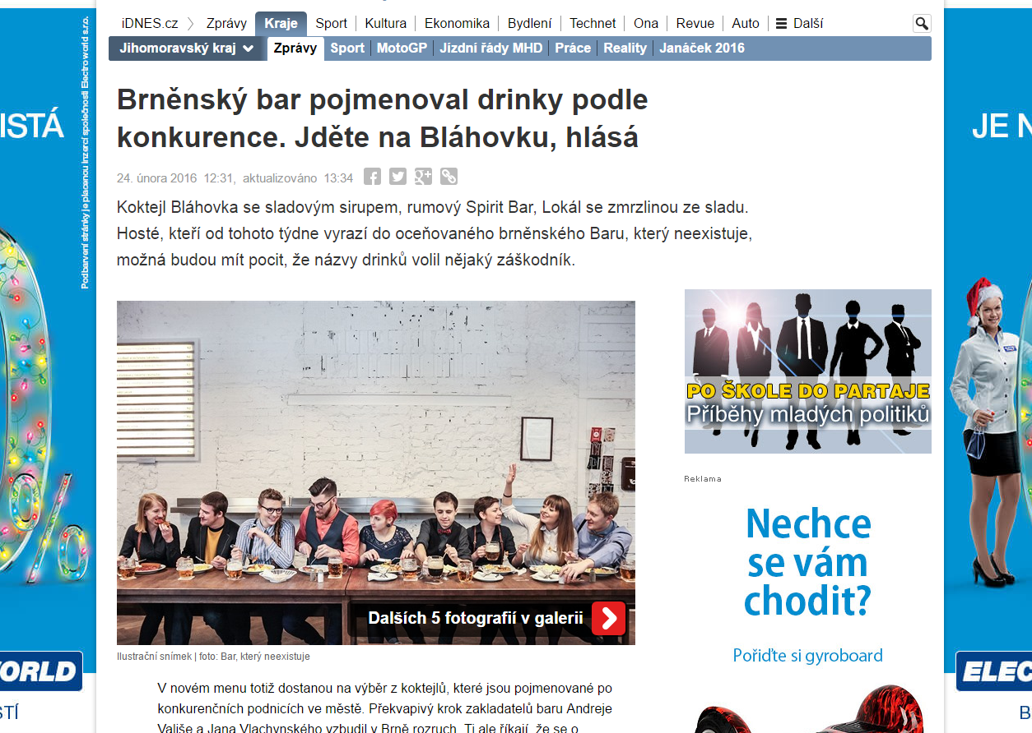
Publicita
Jejich menu je vyrobené jako časopis, který obsahuje i fotografie personálu Baru v oněch dvaceti podnicích. Tři tisíce kusů si hosté můžou odnést domů.
Zdroj: http://brno.idnes.cz

Slide 101
Vnitřní marketing

Slide 103

On-site aktivity

Slide 107


On-site aktivity
Průvodce destinací
Organizátor akcí
Tvorba produktů
Pramen: http://www.travel-trust.de/erlebnisse-im-tourismus/
Notes:
Online pohlcuje offline. Přesto, zásadní role DMO je v působení v místě pobytu návštěvníků

Slide 109

Cross-selling
se označují aktivity, jejichž účelem je navýšit celkovou objednávku zákazníka doporučením souvisejícího zboží.
Neplést s up-sellingem, snahou prodat vyšší model výrobku či pokročilejší verzi produktu.
V případě destinací může jít o:
  Nabídku průvodcovských služeb k ubytování
  Wellness služeb ke skipasu
  Regionálních produktů (Valašský frgál) k ubytování
  apod.

Slide 110
Sociální média

Slide 112

Krize komunikace

Slide 113
Jeden cíl. 5 způsobů jak ho dosáhnout
Listening and Analytics
Engaging Your Community
Publishing and Creating Content
Advertising
Measuring Social Success

Slide 114
Destinační marketing
Shrnutí

Slide 115
Komunikační mix (Austria Werbung)
Trh Česká republika
Charakteristika
Češi si organizují cestu sami, tráví svoji dovolenou s rodinou nebo s přáteli a hlavní motivací k letnímu pobytu v Rakousku je aktivní pobyt (kolo a turistika). Touží po dobrodružství, hledají výzvy. Spoléhají se na vlastní vybavení. Velmi důležitá je možnost volby – kombinace různých aktivit. Rádi vyzkouší trendy sporty. Rakousko je vnímáno a oceňováno díky kvalitní infrastruktuře a dobré dostupnosti. Proto je oblíbeným cílem krátkodobých dovolených - spontánních výletů do měst či prodloužených víkendů v Alpách.
Inspiraci hledají jak v offlinových mediích, tak i onlinu.

Slide 116
Komunikační mix (Austria Werbung)
Trh Česká republika
cross-marketing – digitální média, content cooperation,
SMART mailing,
kampaně v sociálních médiích,
print (tematicky orientovaná),
B2C aktivit a přítomnost na největším veletrhu cyklistiky na trhu, Pružně rezervovatelné doplňky Cinema, Radio, TV reportáže a kampaň Out-of-Home umožňují individuálně posílit zacílení na předmětné cílové skupiny.

Slide 117
Komunikační mix (Austria Werbung)
Trh Česká republika
Cílová skupina:
"Liberal Upper Class", 25-50 let, aktivní a sportovní páry bez dětí, rodiny s děti, vysokoškolské vzdělání, vyšší příjem domácností, zkušení cestovatelé.
Oblast použití: v celé České republice se zaměřením na velká města

Slide 118

Komunikační mix (Austria Werbung)
Trh Česká republika

Slide 119
Komunikační mix (Austria Werbung)
Trh Česká republika
Základ
Detailní prezentace na austria.info/cz: úvodní článek a případně 5 tipů, další odkazy, události, nabídka ubytování, recept a video
ÖW-B2C Newsletter: 1 teaser v bulletinu B2C
Integrace sociálních médií ÖW: Integrace na Facebooku: 3 příspěvky editované ÖW s využitím obsahu partnerů (asi 50 000 fanoušků Facebooku)

Slide 120
Komunikační mix (Austria Werbung)
Trh Česká republika
Aktivní léto
Online content spolupráce s Czech News Center (více než 7 mil. čtenářů).
  Interaktivní animace „Sommer in Österreich“ (displejová reklama)
  1 teaser na partnera k jeho vlastnímu PR článku (zpracování redakcí ÖW)
  iDvertorial (online advertorial)
Print: mediální spolupráce v podobě jednostránkové inzerce na jednoho partnera v dané cílové skupině "Ona Dnes" (463 000 čtenářů) "Forbes„ (122 000 čtenářů) nebo "Žena a život" (317 000 čtenářů)
SMART email: 1 teaser na partnera (foto, text a odkazy v HTML), cílení na rodiny se zájmem o cestování (na 300 000 kvalifikovaných adres třetích stran)
Notes:
Teaser – Upoutávka – odkaz na PR článek

Slide 121
Komunikační mix (Austria Werbung)
Trh Česká republika
Aktivní léto
Aplikace CPC na cílený obsah na austria.info/cz - Facebook Ads, Native Ads a Google Ads a Seznam.cz (S-klik) – SEA
  minimálně 5 000 kliknutí
Integrace do ÖW-Press-Newsletter: Tisková zpráva ve formě článku, tiskové zprávy a fotografie na press.austria.info/cz ke stažení
Event marketing – zaměřeno na cyklistiku, kombinace online a offline inspirace. Vytvoření Bike station na cyklostezce podél Vltavy v Praze 4. Dřevěné odpočívadlo se zdrojem pitné vody a přístupem k internetu. Představení virtuální knihy návštěv + tiskové materiály.

Slide 122
Komunikační mix (Austria Werbung)
Trh Česká republika
Add-ons
Rádio: klasická spotová kampaň po dobu 7 pracovních dnů, soukromá rozhlasová síť (Praha, Brno, Jižní Čechy, dle domluvy)
Out-of-Home Cinema: 20 sekundové spoty po dobu 2 týdnů na 21 plazmových televizních obrazovkách ve 14 vybraných kinech řetězce Cinema City ve velkých městech Praha, Brno, Plzeň, Liberec, Ústí nad Labem, Pardubice a Ostravě, (pohyblivý obraz nebo statický) garantovaný rozsah: 125 000 diváků
Metro: kampaň v pražském metru po dobu 4 týdnů (integrace ÖW loga), digitální panely (32palcové) v hlavním tunelu, Stanice Národní třída - 1 ze 6 pozic v nekonečné smyčce (10 sek. video nebo statický obrázek)

